Slide 1
Android 학습 보고
설진우 (Felix)
Ch7 & Ch8

Slide 2
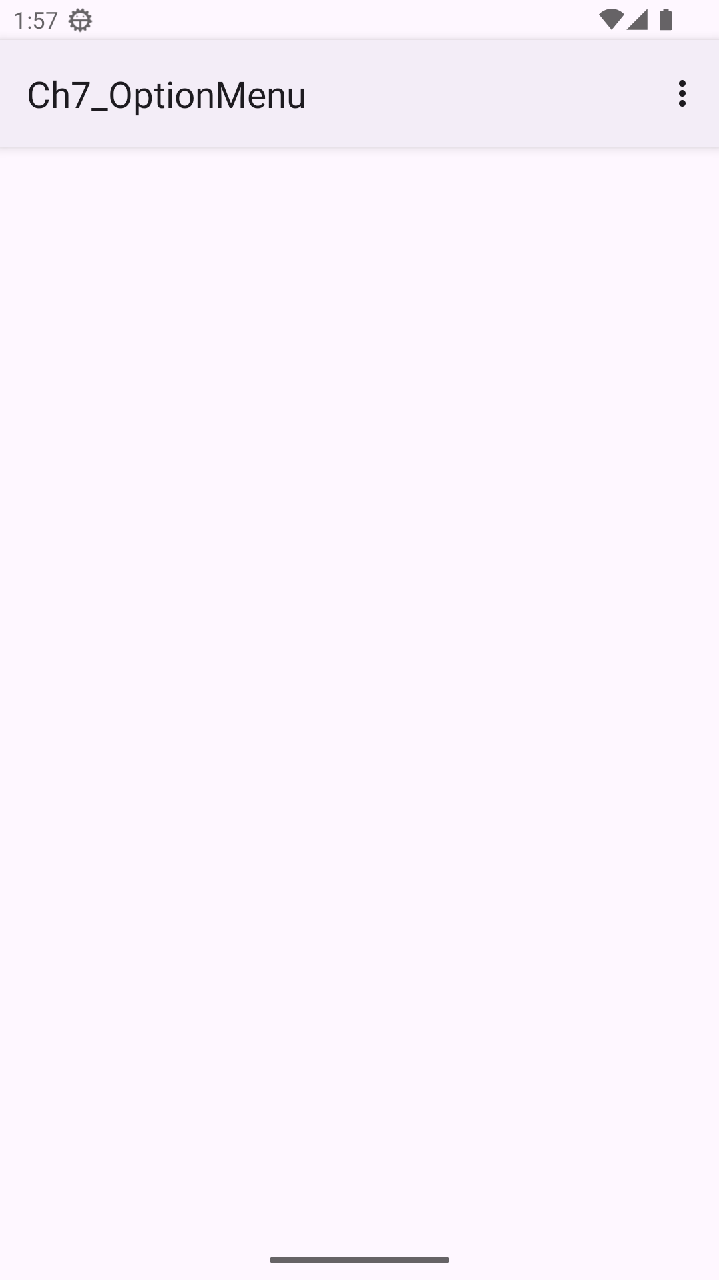
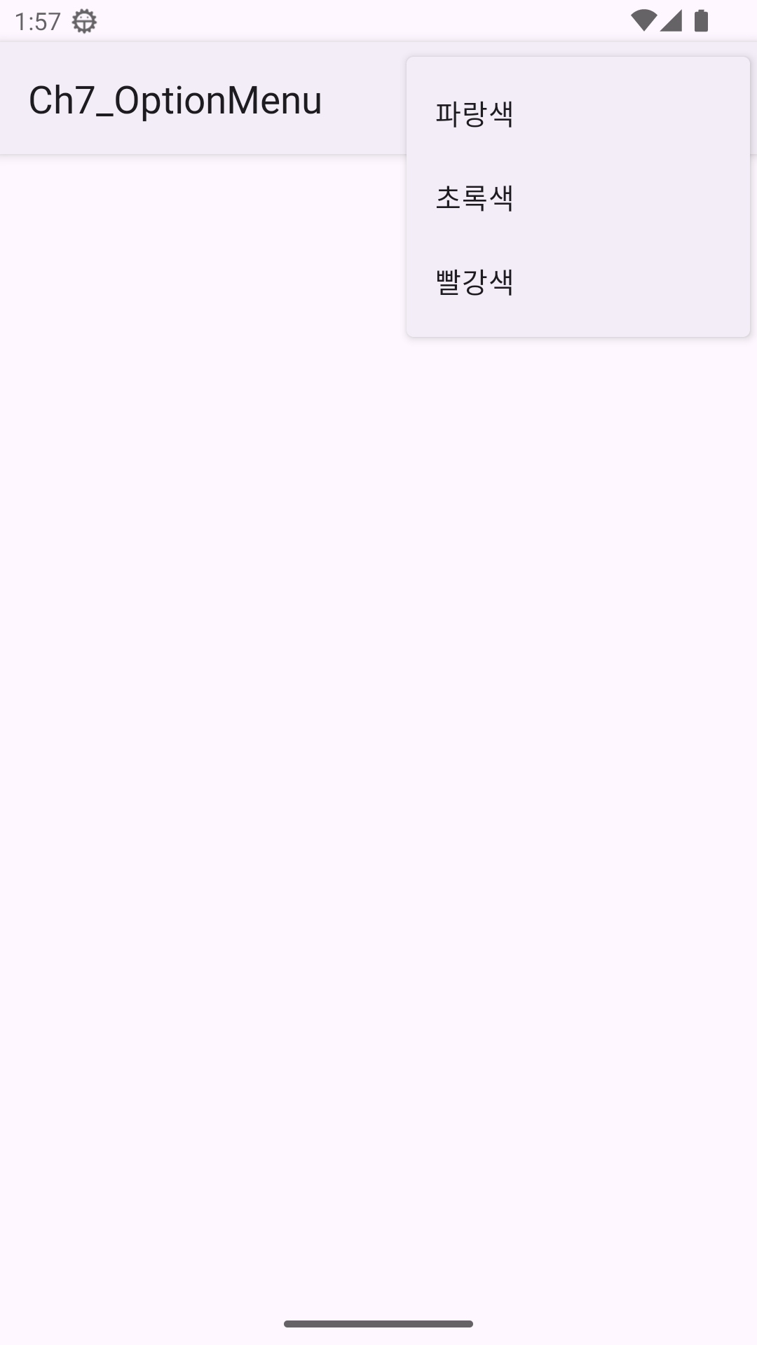

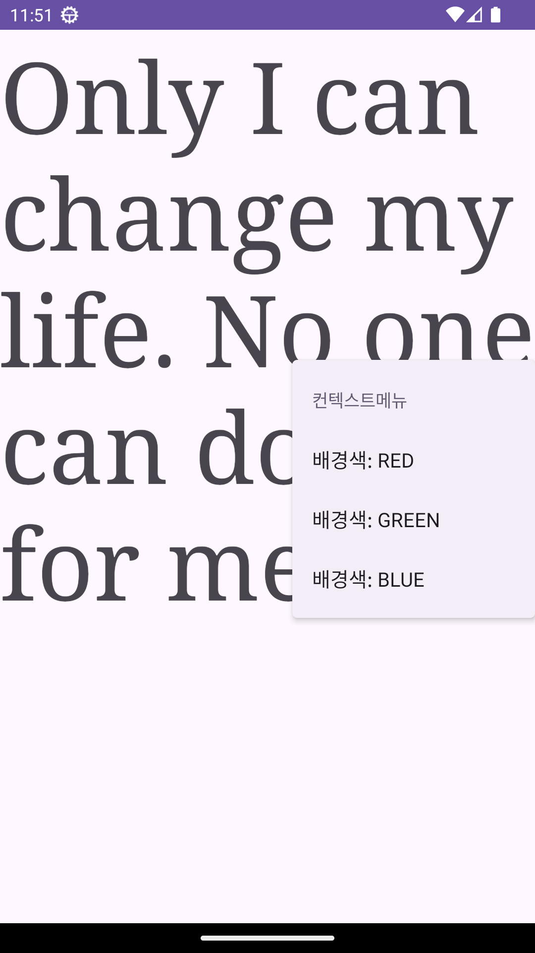
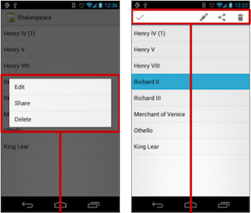

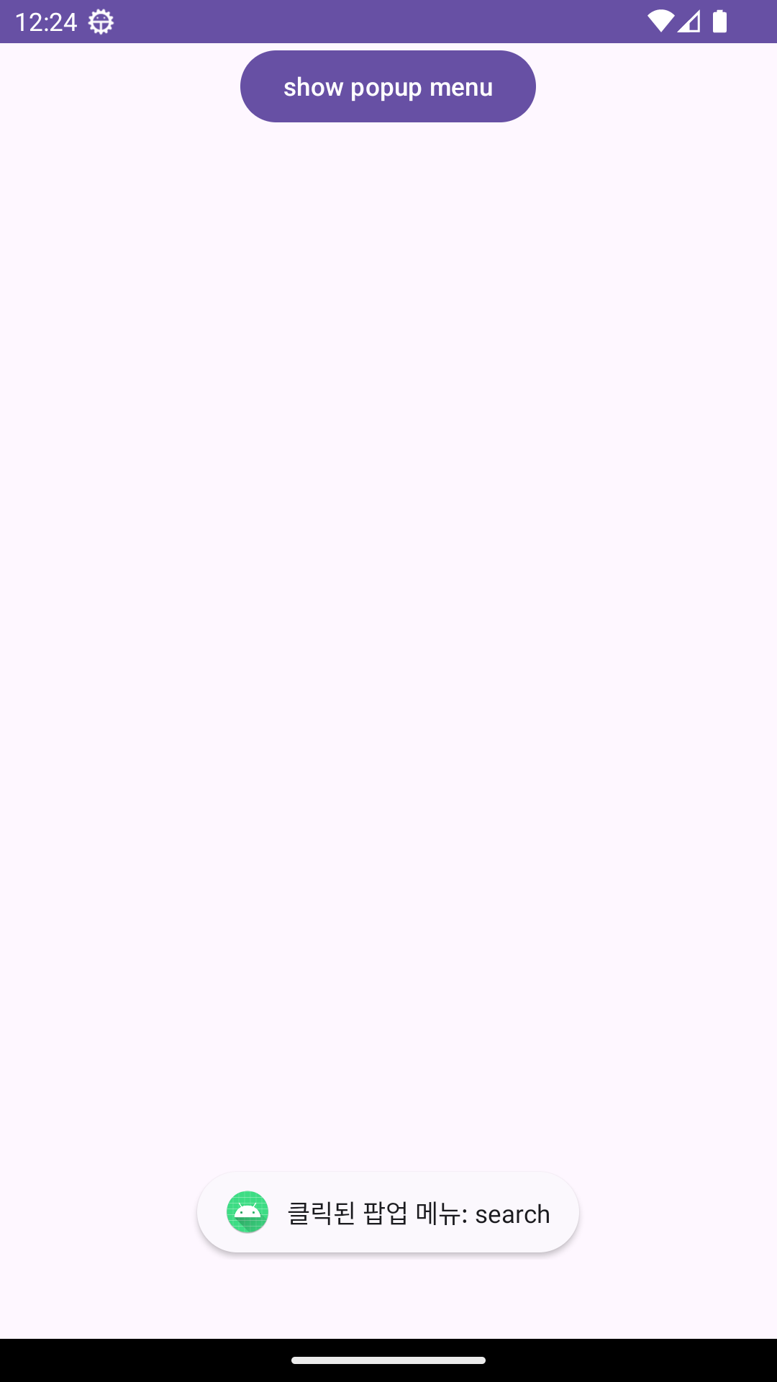
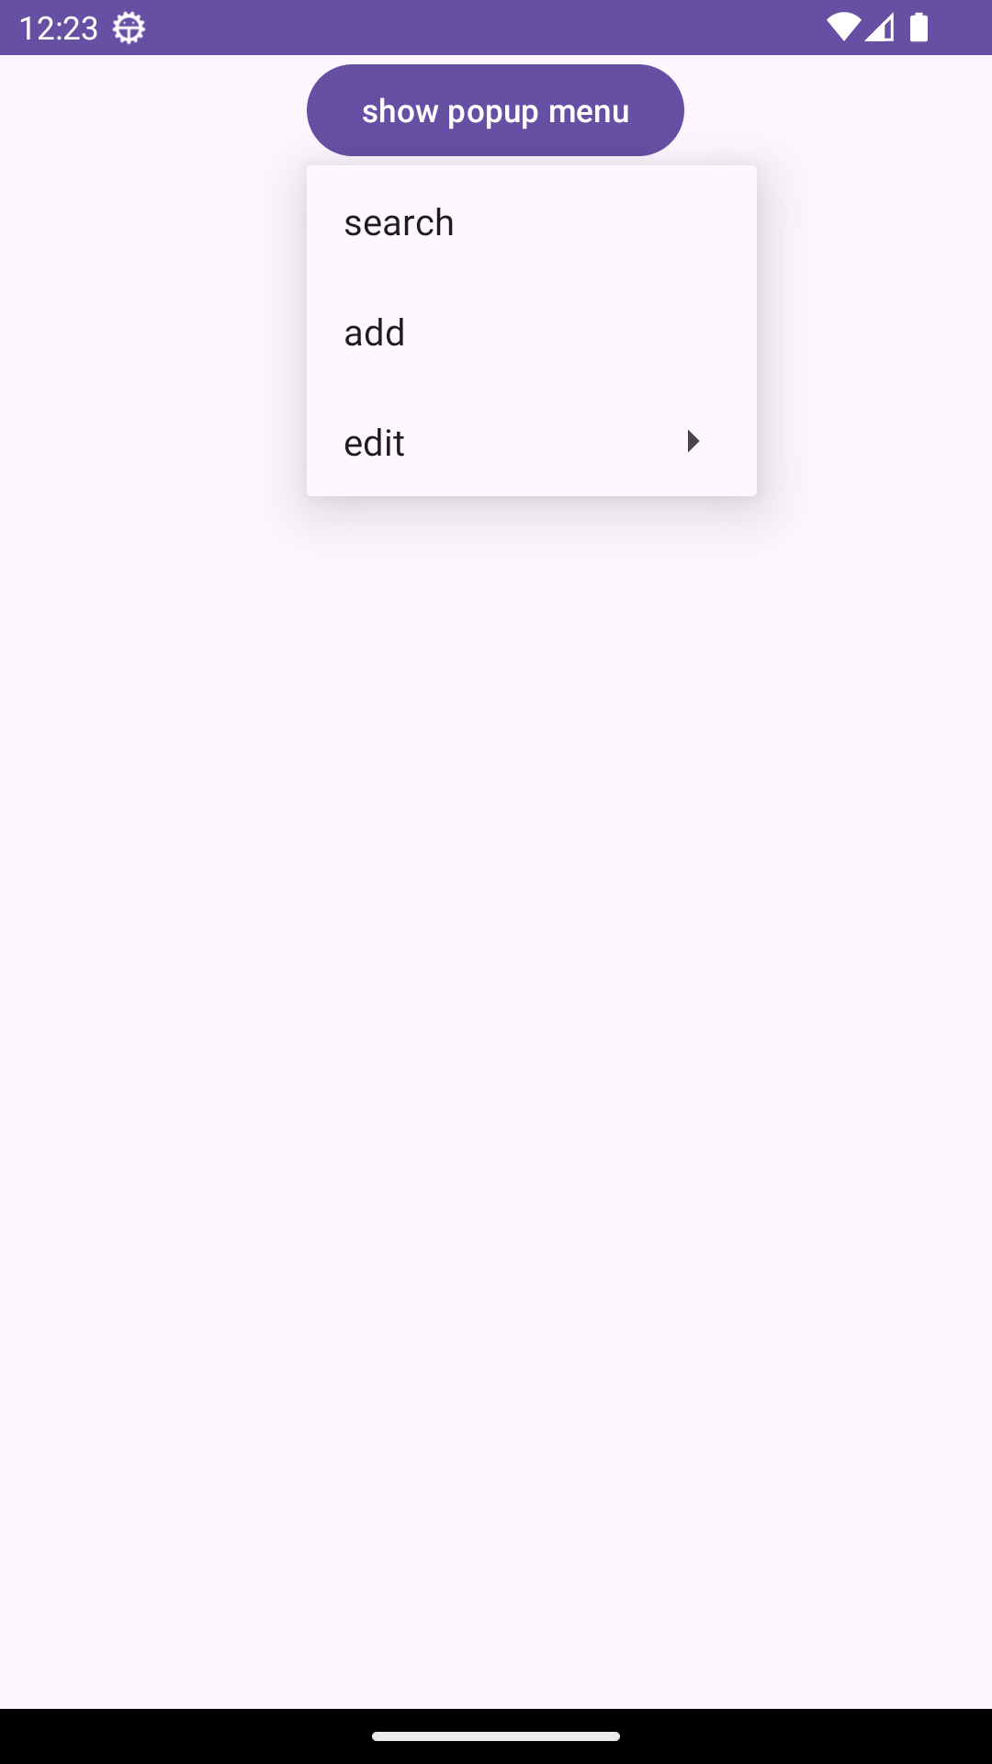
메뉴 (Menu)
메뉴의 종류
옵션 메뉴
App 전체에서 사용되는 메뉴들을 배치할 때 사용
액션바에 옵션 메뉴들이 표시 (화면 상단 툴바의 점 3개로 불 수 있는 버튼을 누르면 나타나는 Menu)
플로팅 컨텍스트 메뉴
컨텍스트 액션 모드
컨텍스트 메뉴
사용자가 화면의 요소를 길게 누르면 나타나는 Floating Menu
ListView, GridView에서 많이 사용
컨텍스트 메뉴의 종류
플로팅 컨텍스트 메뉴 : 특정 항목 위에서 오래 누르기 (long click) 하면 메뉴가 대화상자 처럼 표시
컨텍스트 액션 모드 : 항목을 선택하면 관련된 메뉴가 액션바에 표시됨 : 여러 항목을 선택하여 특정한 액션을 한꺼번에 적용 가능
팝업 메뉴
특정 뷰를 눌렀을 때 나타나는 Floating Menu
특정 뷰에 붙어서 수직 방향으로 리스트가 나타남
특정한 콘텐츠에 연관된 액션들의 리스트를 제공하는데 사용
Ch7

Slide 3
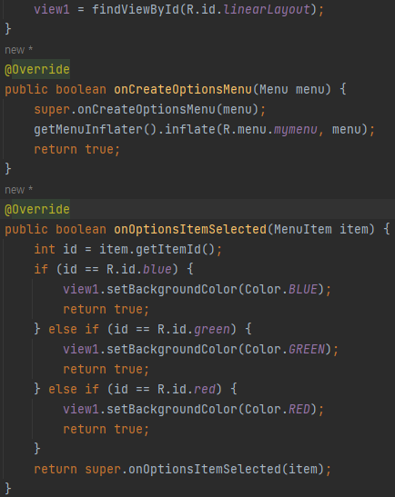
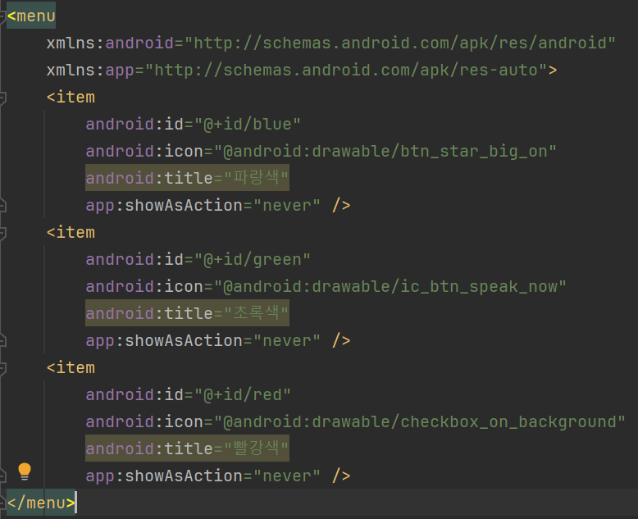
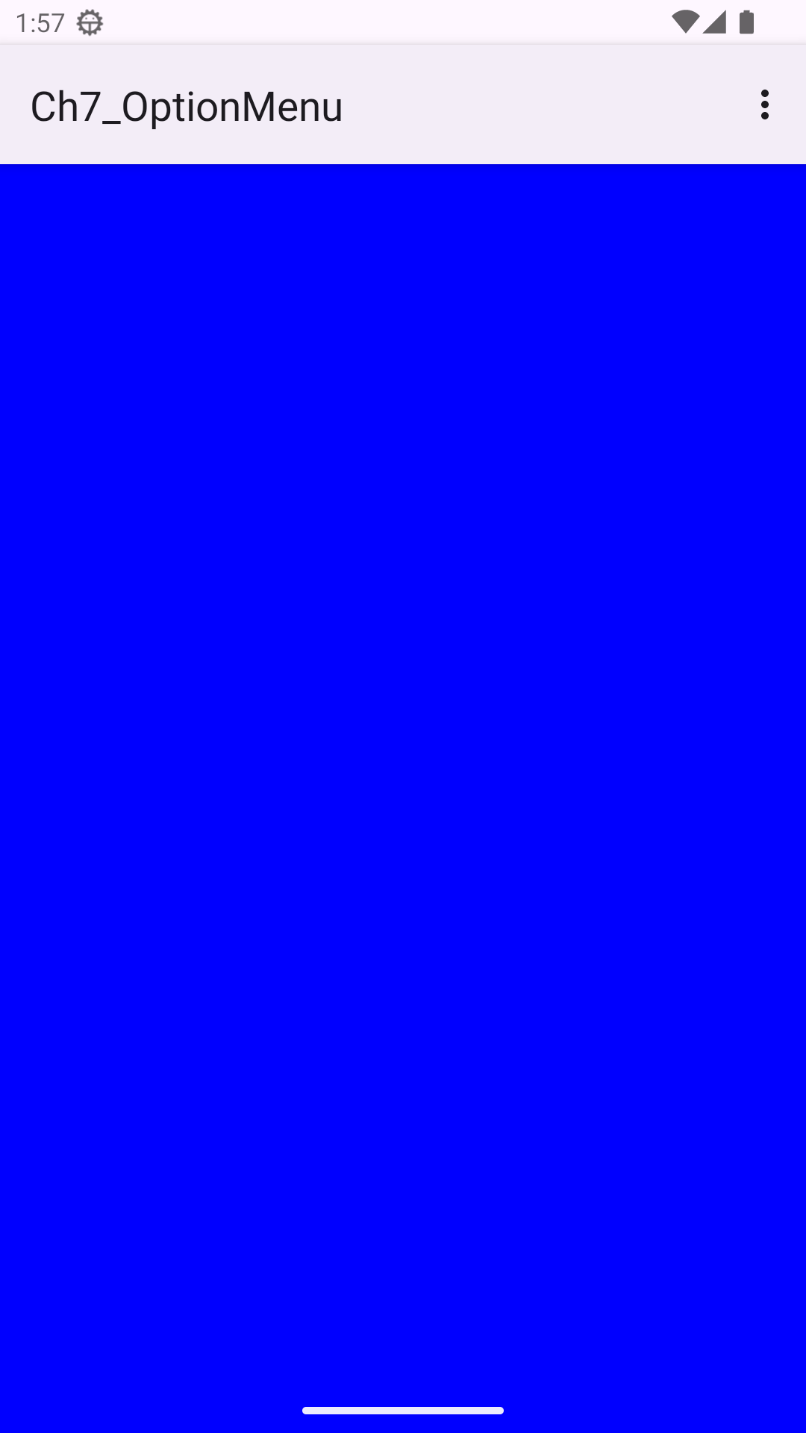
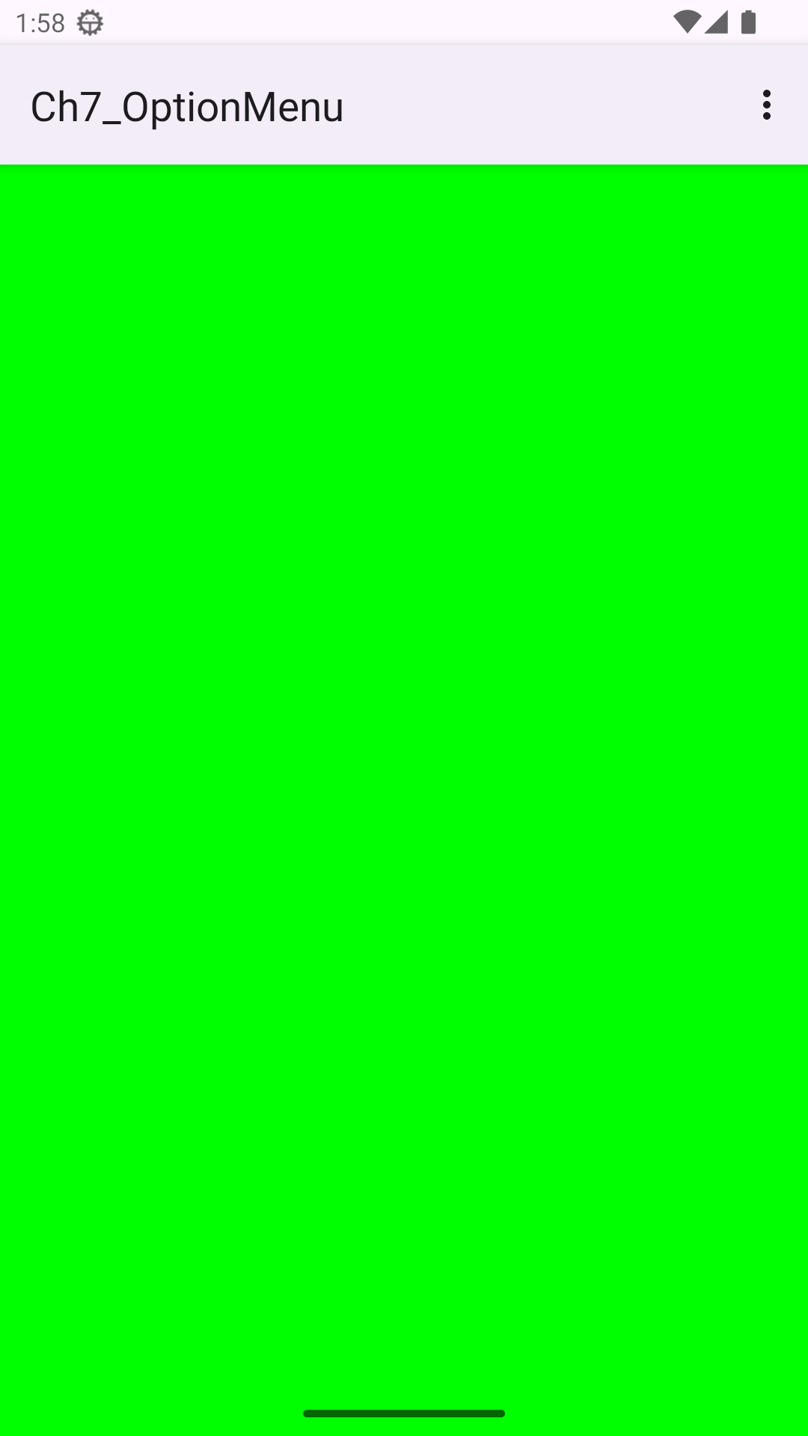
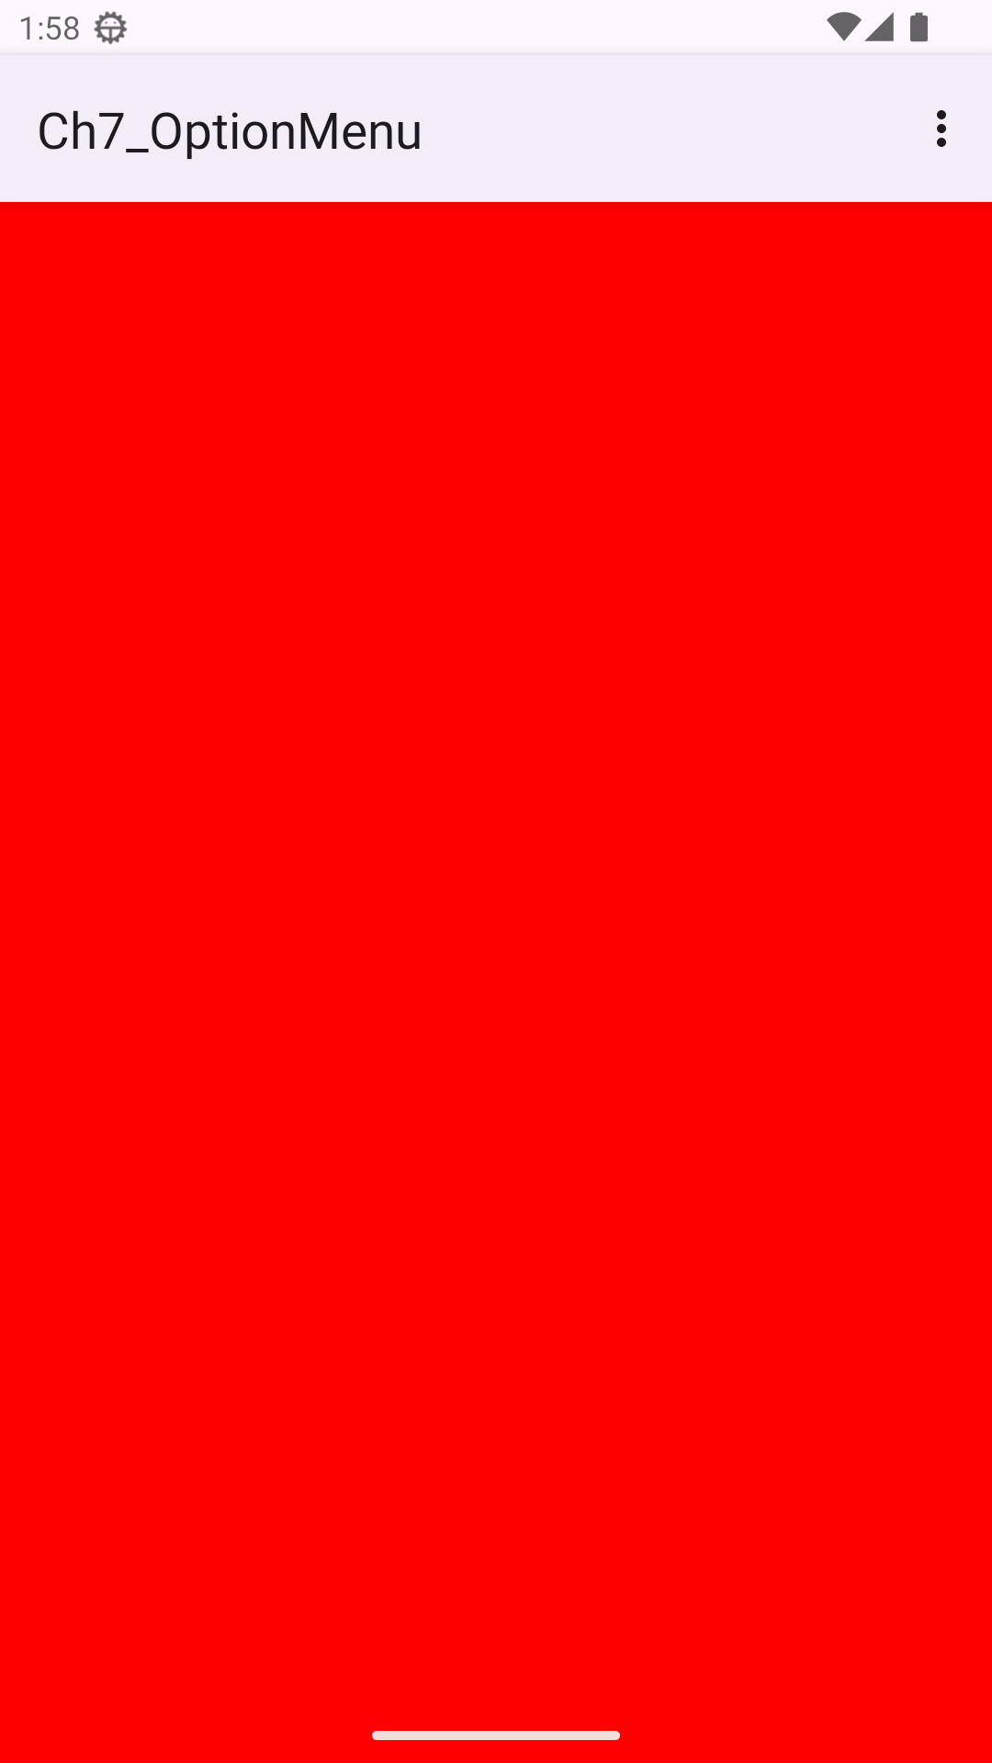
옵션 메뉴 생성 절차
메뉴 생성 - 메뉴 폴더 생성 - 메뉴 XML 파일 생성
메뉴 파일 등록 - onCreateOptionMenu( ) method를 overriding
메뉴 항목 이벤트 처리 - onOptionItemSelected( ) method를 overriding
메뉴 파일 등록 (onCreateOptionsMenu) - Parameter로 전달되는 menu는 비어 있는 Menu 객체 - mymenu.xml을 Menu 객체로 변환 (팽창)
메뉴 항목 이벤트 처리 (onOptionsItemSelected) - 사용자가 각 메뉴 항목을 선택했을 때의 처리 이벤트를 정의 - 특정 이벤트 처리가 완료되었을 경우, true 반환 - 메뉴 항목 처리를 하지 못했다면 부모 class의 onOptionsItemSelected( ) 호출
메뉴 XML 파일 <menu>: 메뉴 항목을 저장하는 container, 메뉴 객체를 생성 <item>: 하나의 메뉴 항목, MenuItem 객체를 생성 <menu>를 내부에 가짐으로써 서브 메뉴 생성 가능
Ch7
Notes:
메뉴를 XML로 작성했을 때의 장점
메뉴 구조를 쉽게 시각화 할 수 있음
코드와 메뉴가 분리되어 차후에 쉽게 변경 가능
플랫폼 버전이나 화면 크기에 따라서 서로 다른 메뉴 구성을 가질 수 있음
Item
Icon: 사용자에게 보이는 아이콘 이미지
Title: 메뉴 항목의 이름
showAsAction: 액션바에 어떻게, 언제 메뉴 항목을 표시할 것인지를 지정
Always: 메뉴 항목을 항상 보이게
Never: 메뉴 항목을 오버플로우 영역에 숨김
ifRoom: 액션바에 공간이 있는 경우에만 표시
Inflate (팽창)
- XML 파일을 읽어서 실제 메뉴 객체로 변환하는 것을 의미

Slide 4
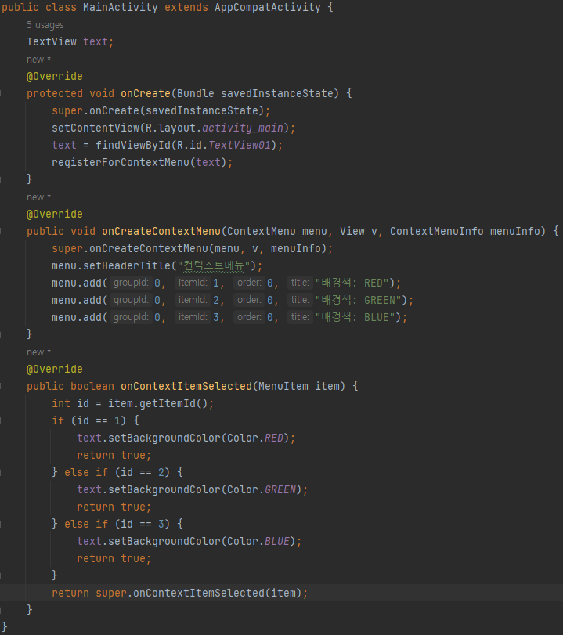

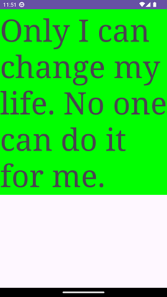
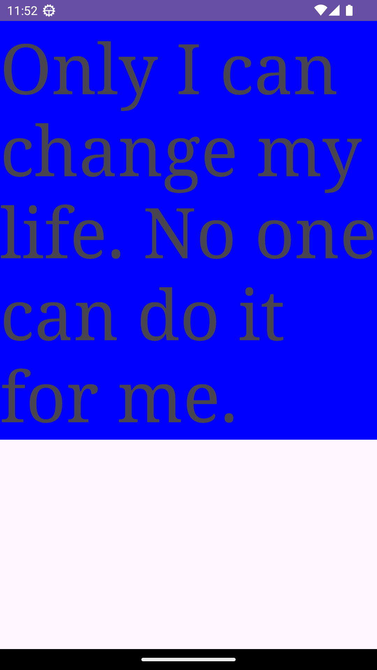
컨텍스트 메뉴 (Context Menu)
컨텍스트 메뉴 등록 - registerForContextMenu( )
컨텍스트 메뉴 생성 - onCreateContextMenu( ) method를 overriding
메뉴 항목 이벤트 처리 - onContextItemSelected( ) method를 overriding
컨텍스트 메뉴 등록 (registerForContextMenu) - 컨텍스트 메뉴를 호출할 특정 View를 인수로 갖는 registerForContextMenu method를 호출
컨텍스트 메뉴 생성 (onCreateContextMenu) - 등록된 View가 오래 누르기 (long click) 이벤트를 받으면 Android가 onCreateContextMenu( ) method를 호출 - 메뉴 객체 정의 - XML 파일을 팽창하여 메뉴 항목을 정의 - java 파일에서 메뉴 항목을 직접 정의
메뉴 항목 이벤트 처리 (onContextItemSelected) - 사용자가 선택한 메뉴에 해당하는 이벤트 처리 - 옵션 메뉴와 유사하게 처리 완료 시, true 반환 - 처리할 옵션이 없는 경우 부모 class 반환
Ch7

Slide 5
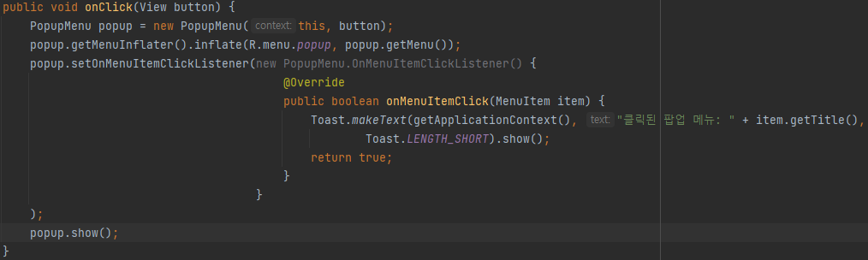
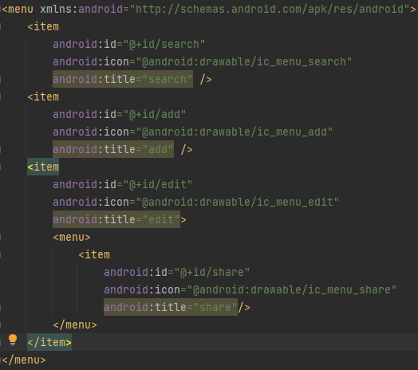
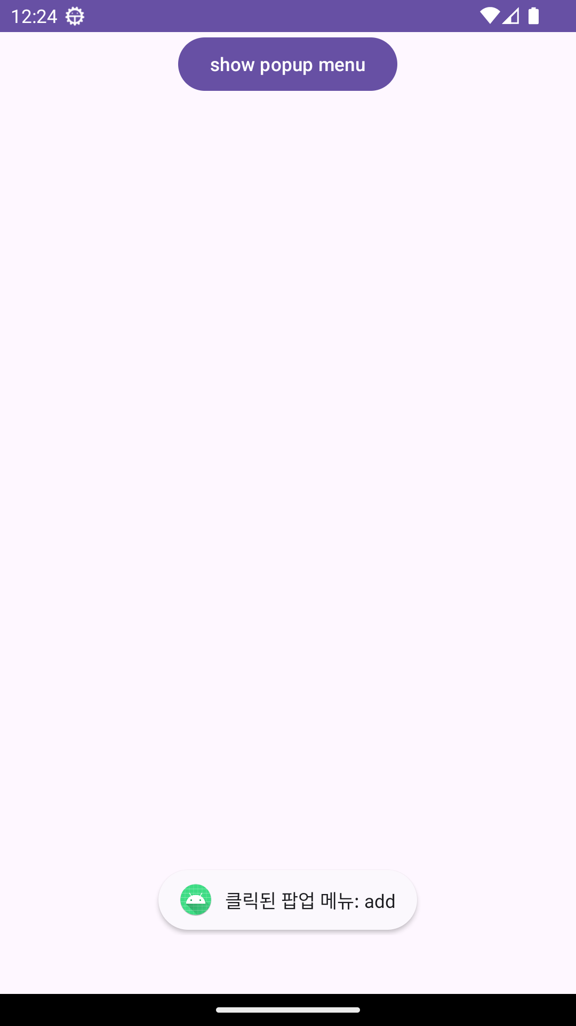
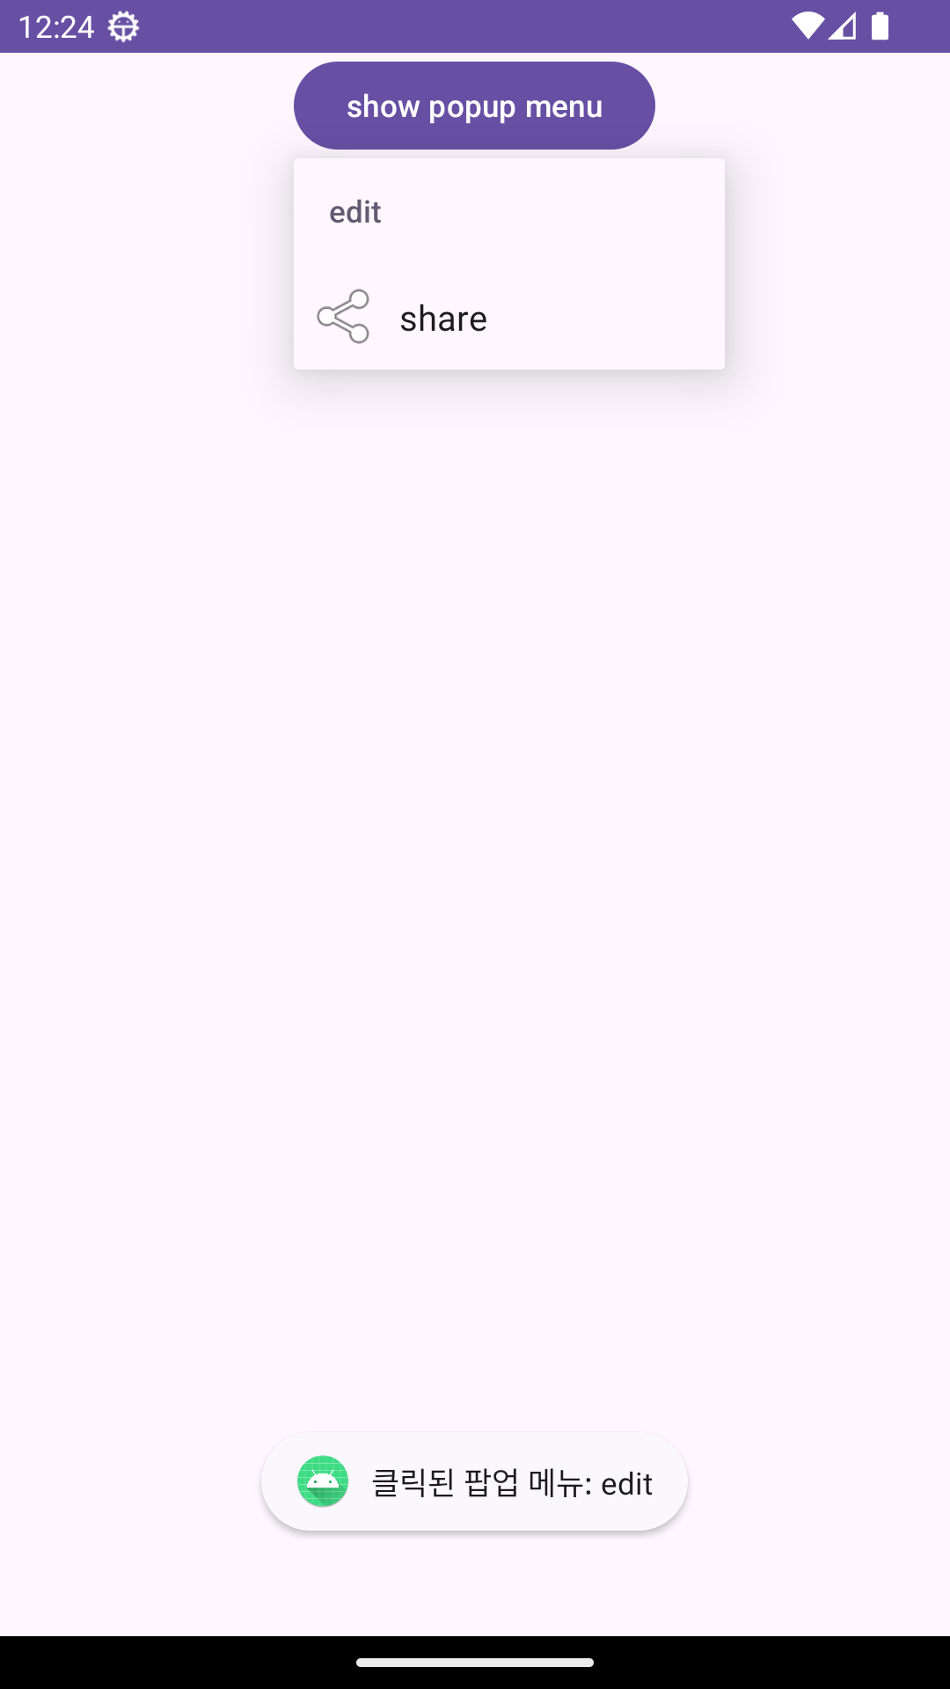

팝업 메뉴 (Popup Menu)
①
②
③
④
PopupMenu 객체 생성
메뉴 파일 등록
메뉴 이벤트 처리
PopupMenu 실행
서브 메뉴
서브 메뉴
Ch7

Slide 6
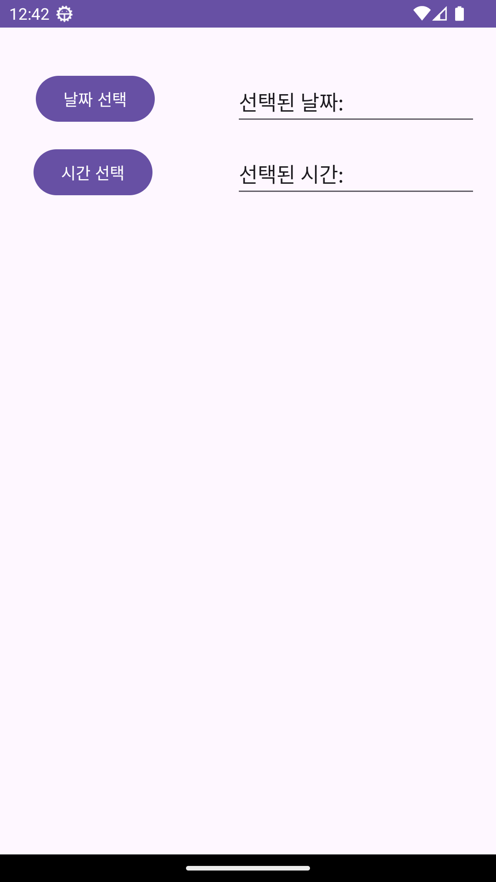
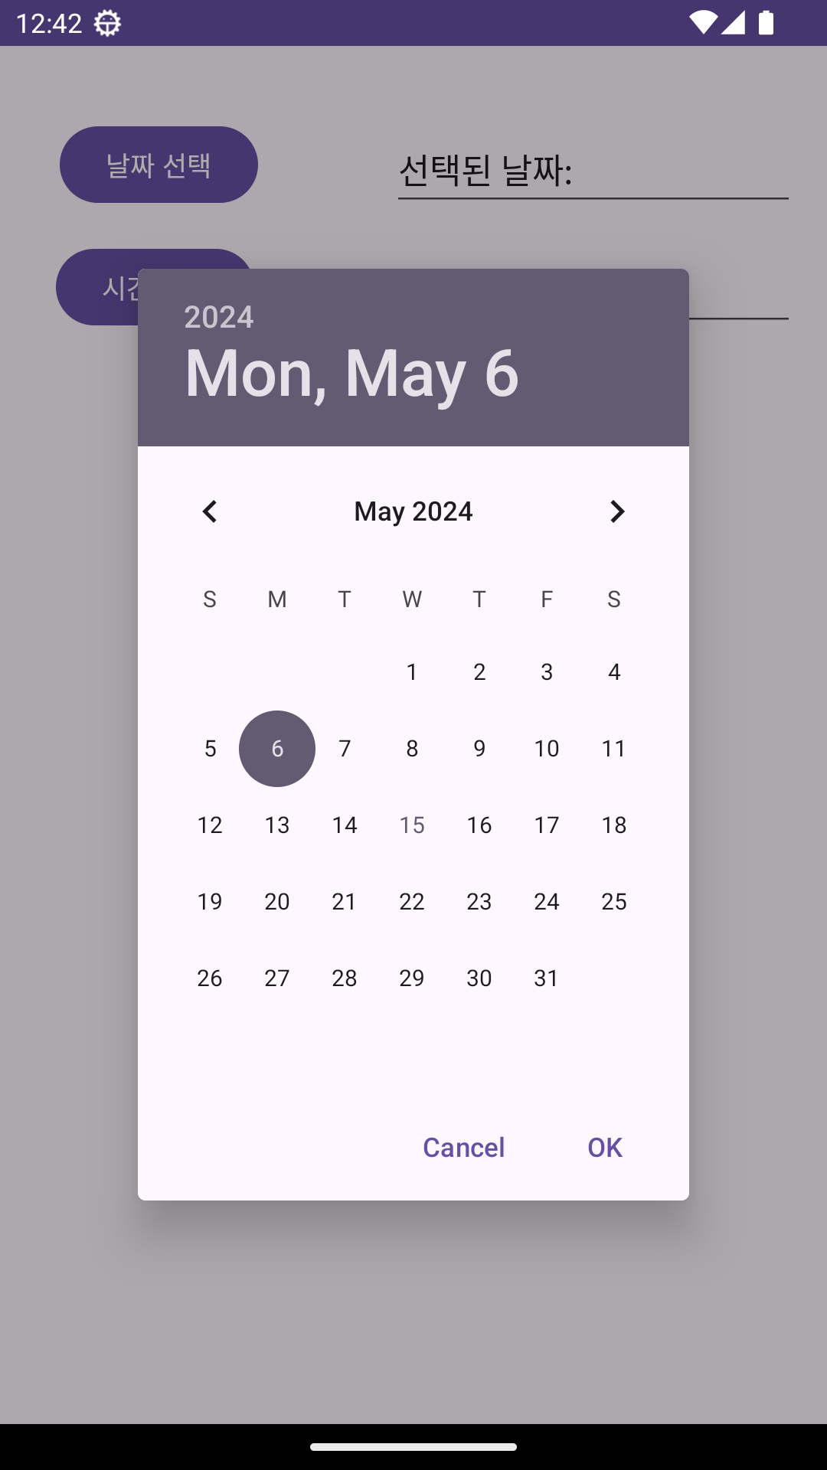
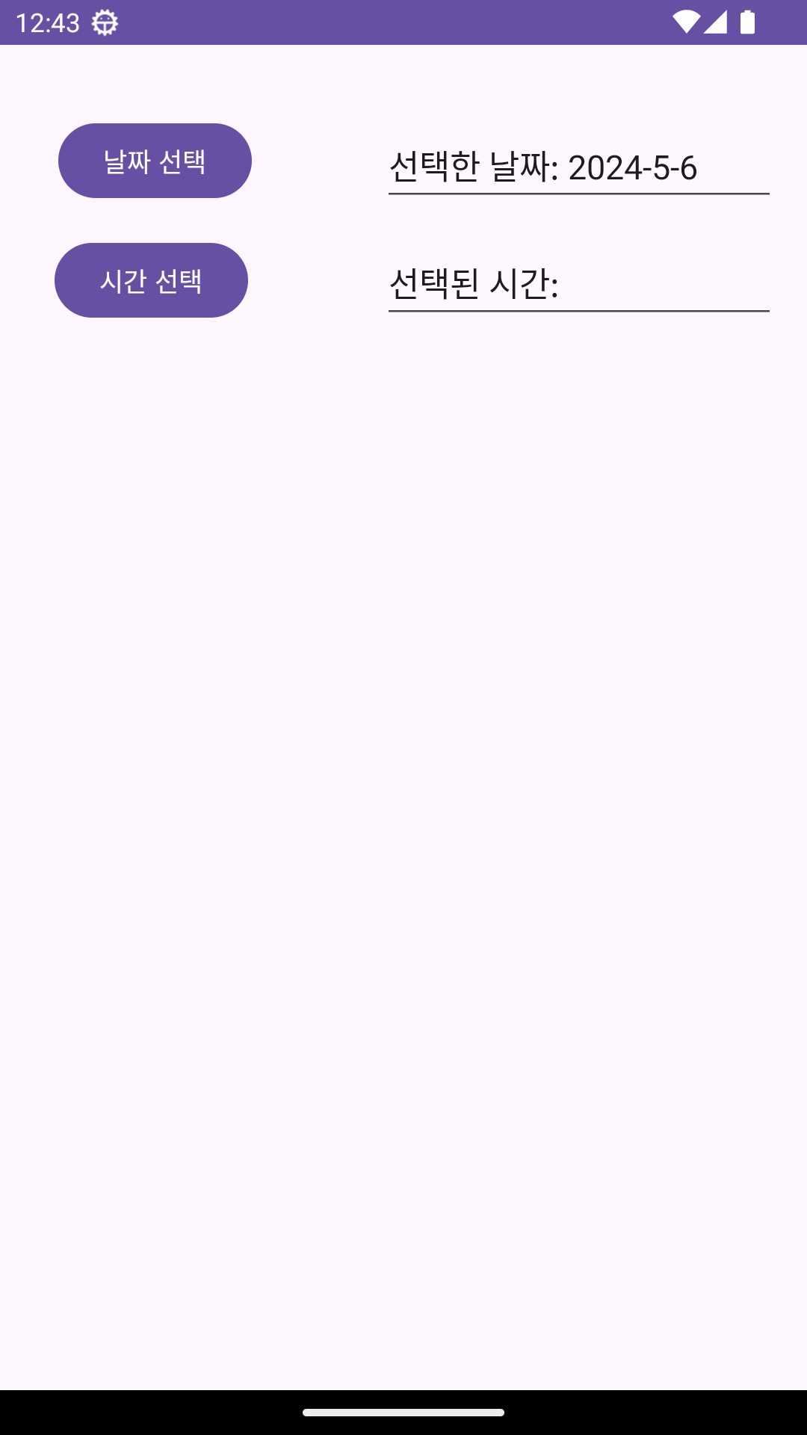
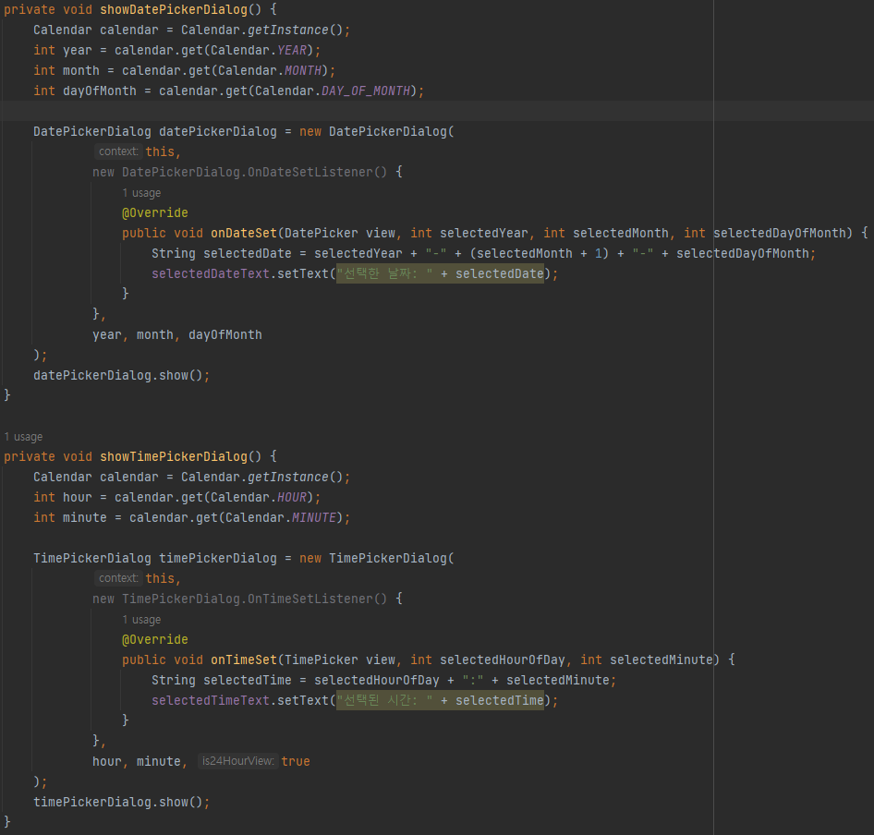
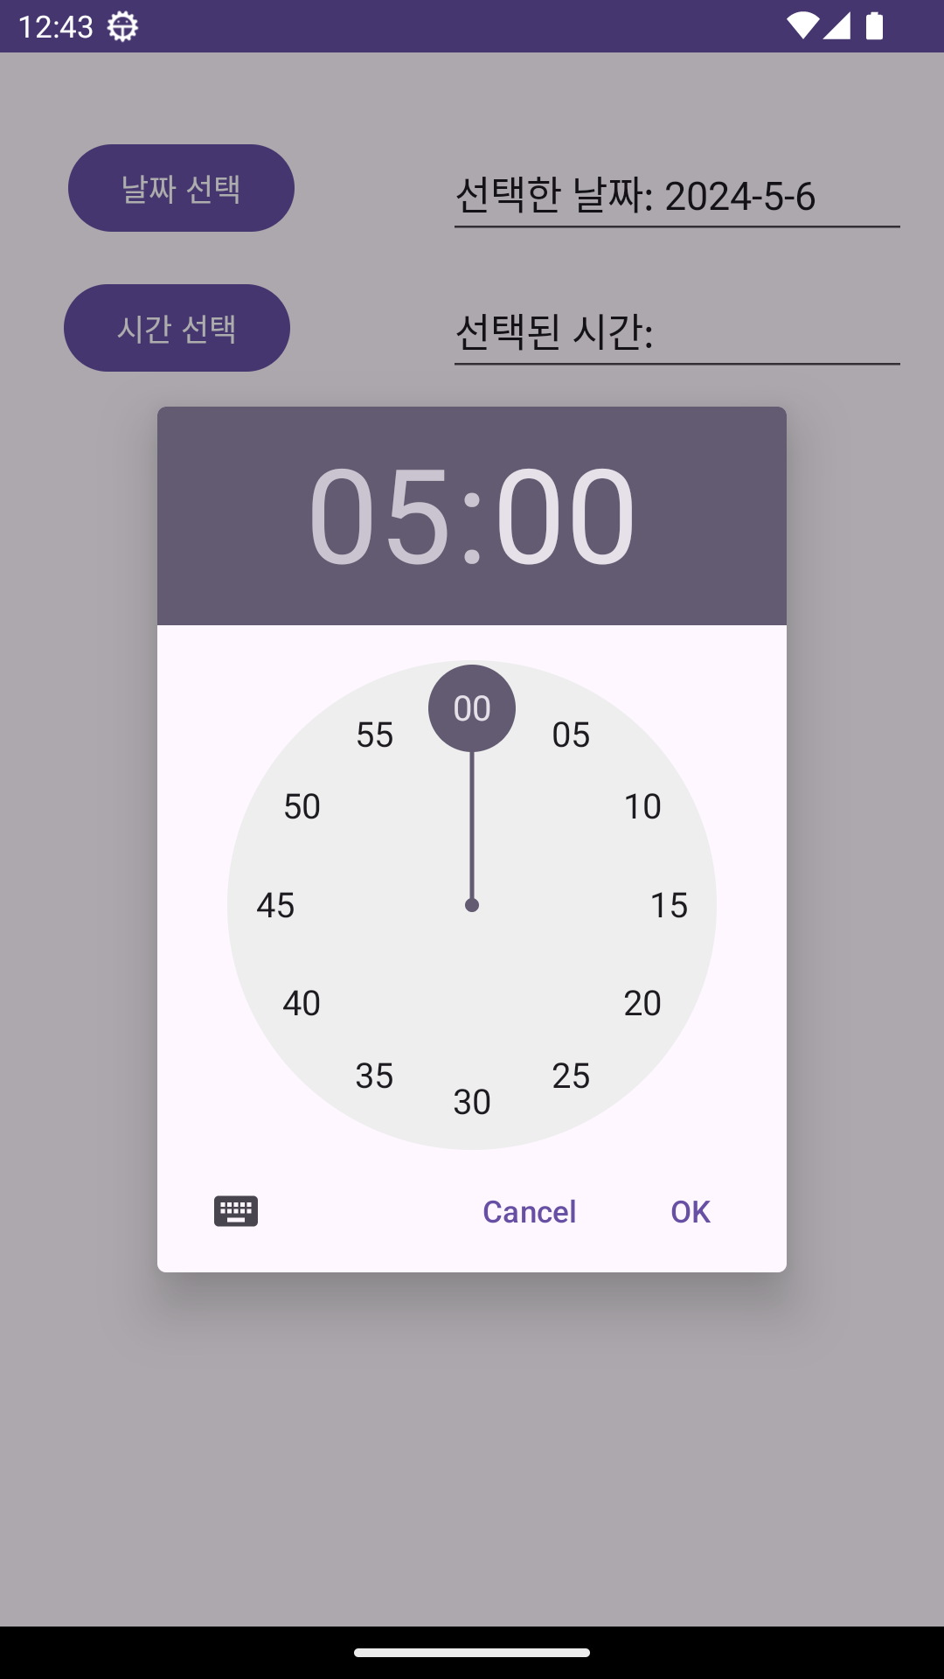

대화 상자 (Dialog)
Dialog
사용자에게 메시지를 출력하고 입력을 받아들이는 인터페이스
Dialog가 등장하면 현재 activity는 포커스를 읽고 dialog가 모든 UI를 차지한다.
비동기식 -> Dialog와 무관하게 activity는 계속 실행됨
Dialog의 종류
AlertDialog: 0개부터 3개의 버튼 및 체크박스나 라디오 버튼을 포함하는 선택 가능한 항목 리스트를 가질 수 있는 dialog (가장 보편적인 dialog)
DatePickerDialog: 사용자가 날짜를 선택하는 dialog
TimePickerDialog: 사용자가 시간을 선택하는 dialog
Ch7

Slide 7
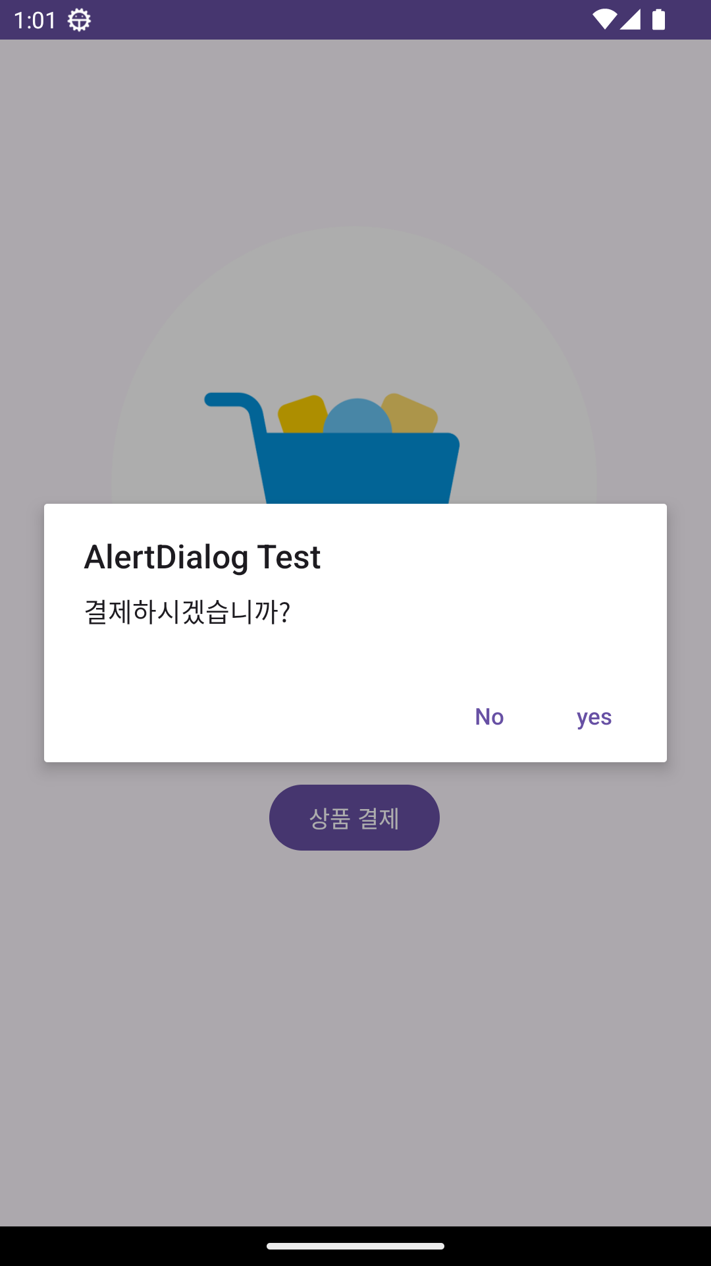
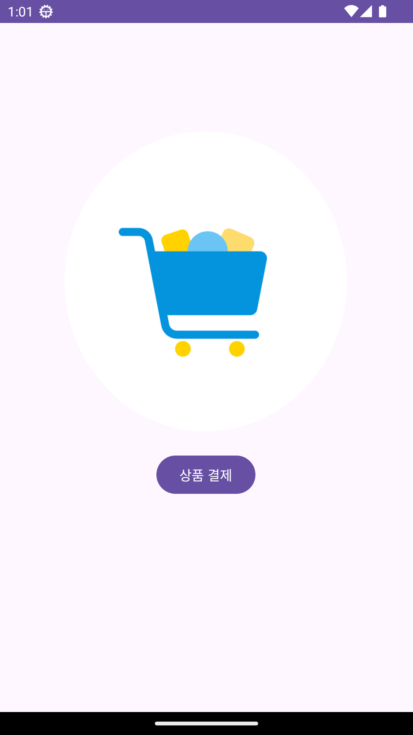
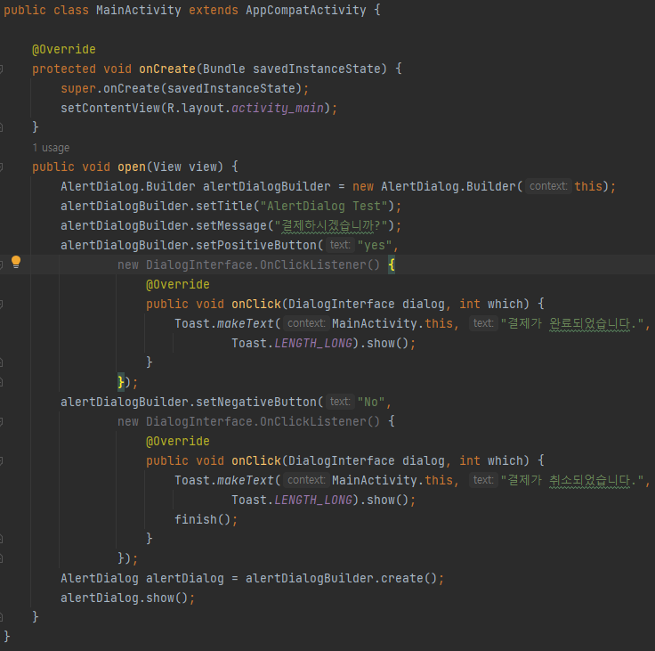
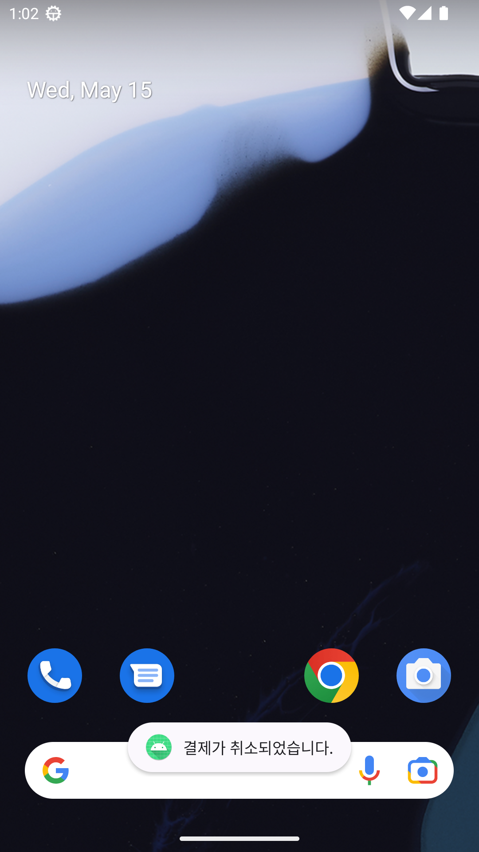
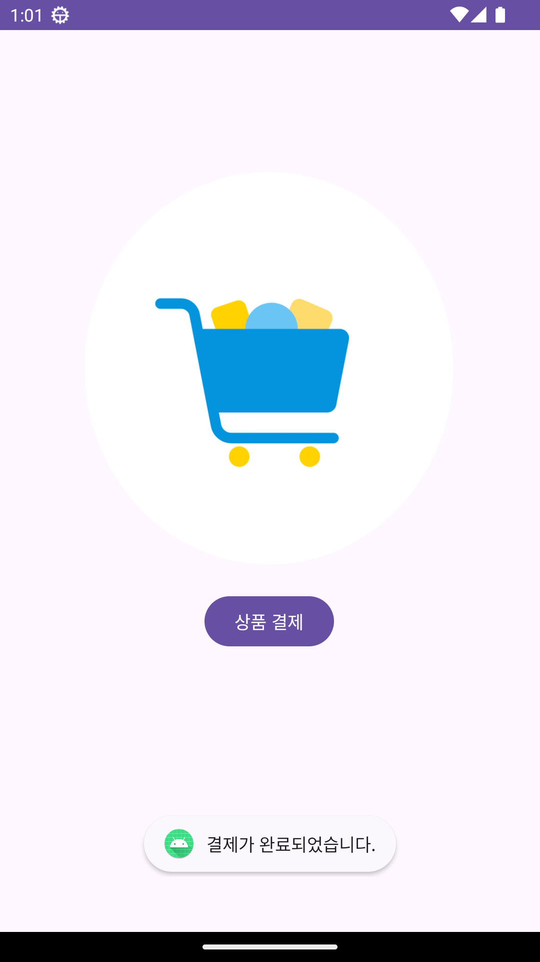
AlertDialog
제목
메시지
AlertDialog는 동일한 type의 버튼을 최대 1개만 만들 수 있다.
따라서, 가능한 버튼은 positive, neutral, negative 총 3개까지 이다.
Ch7

Slide 8
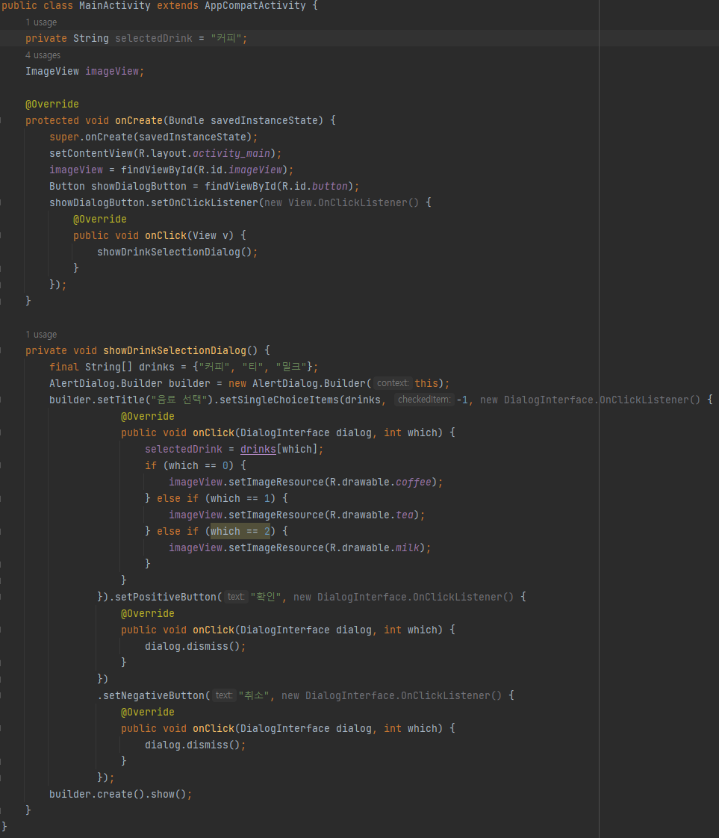
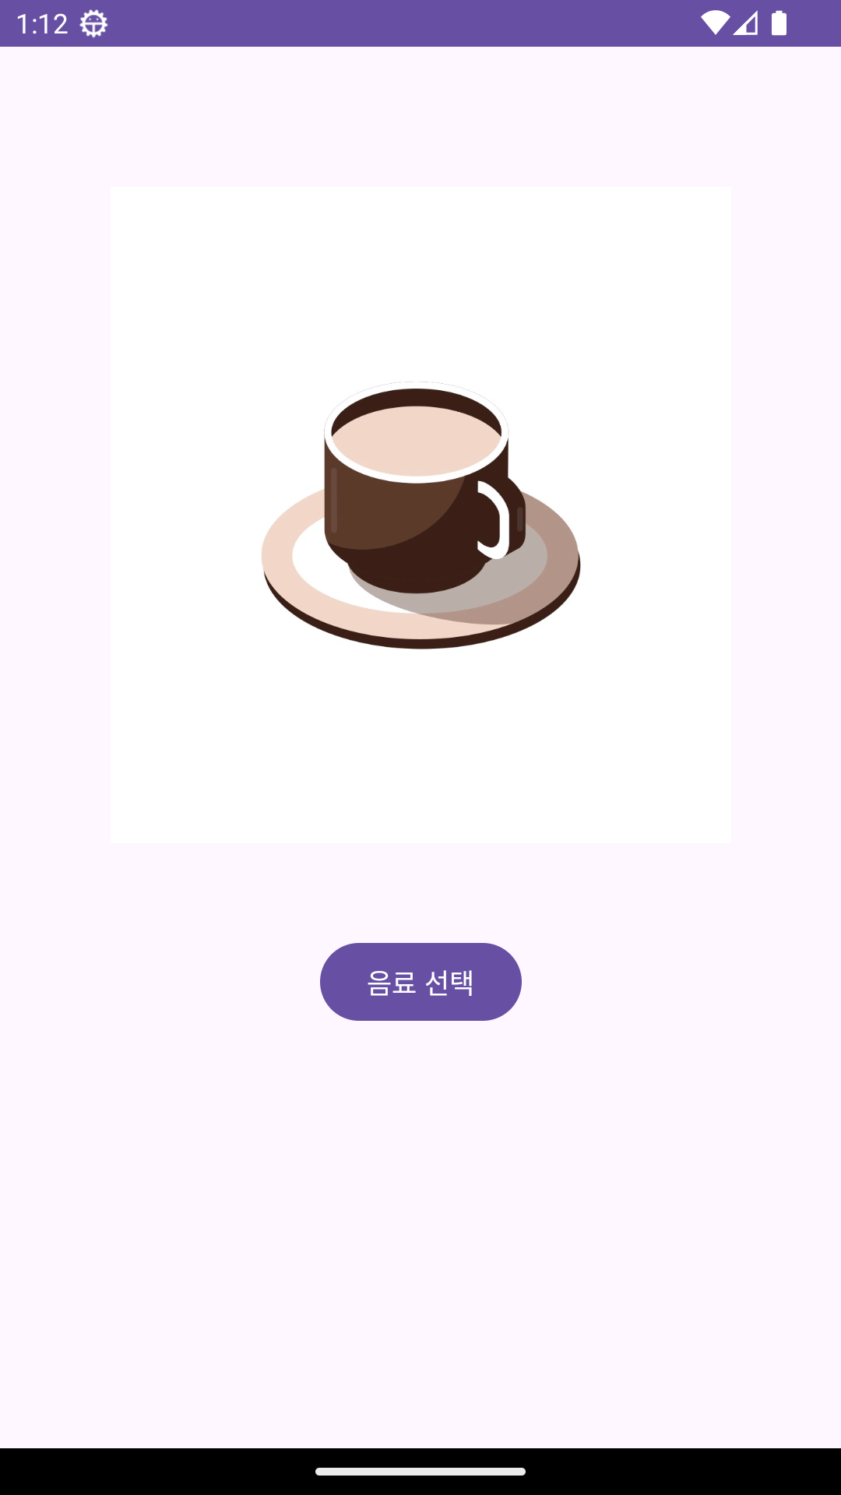
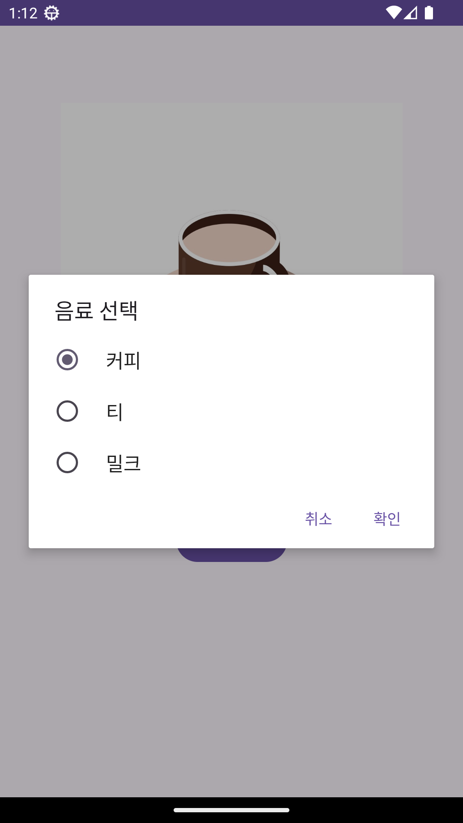
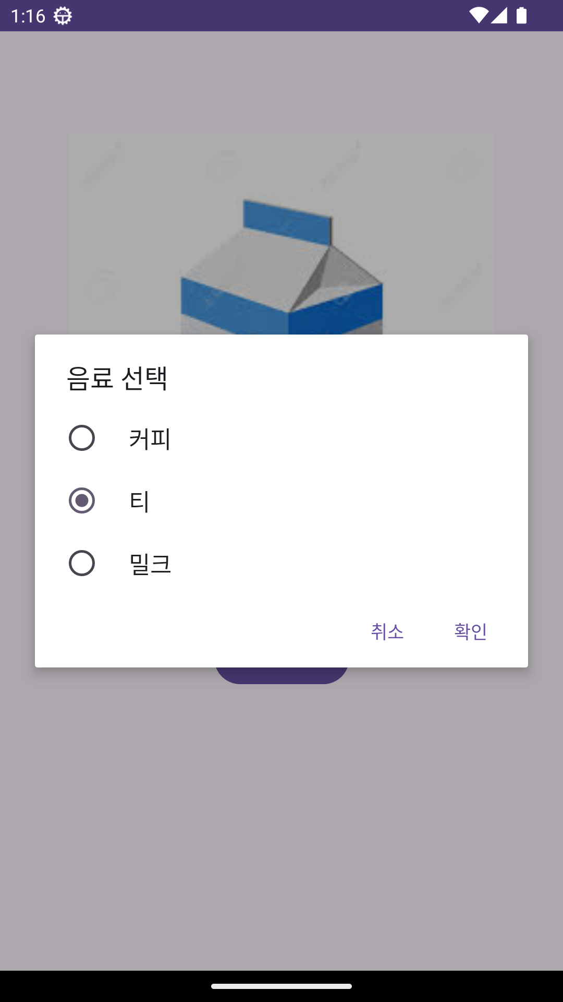
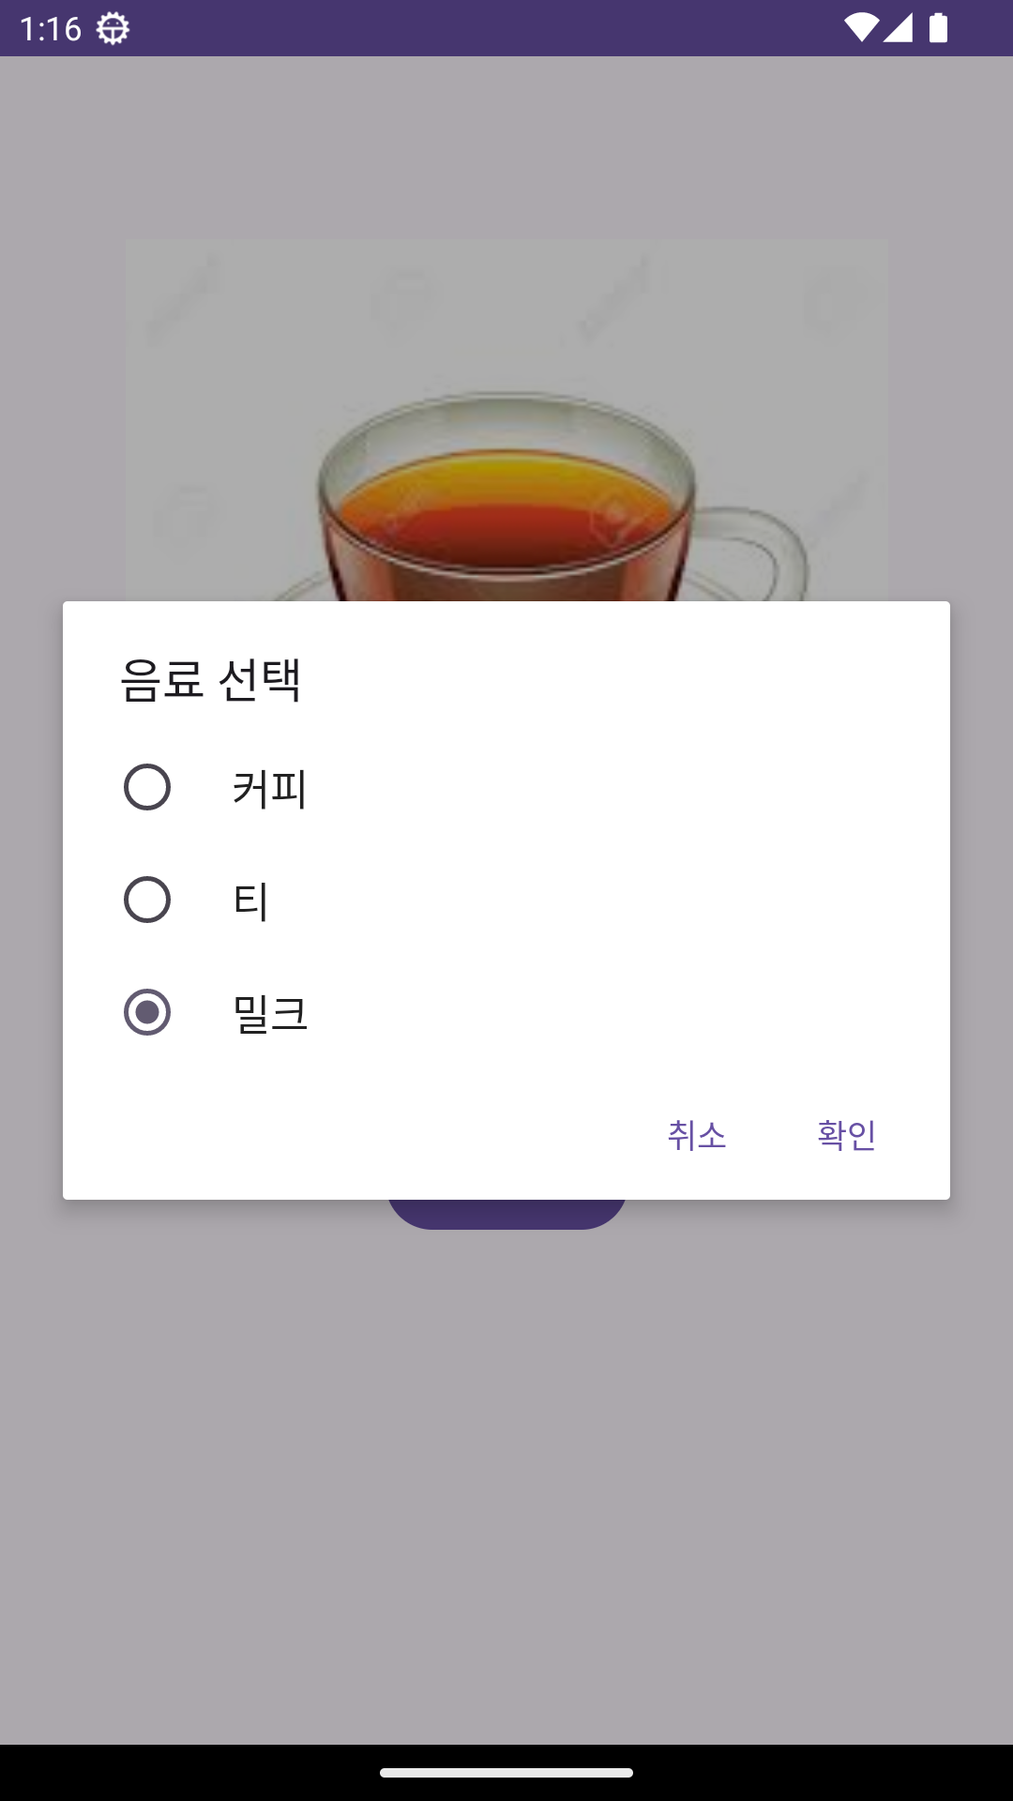
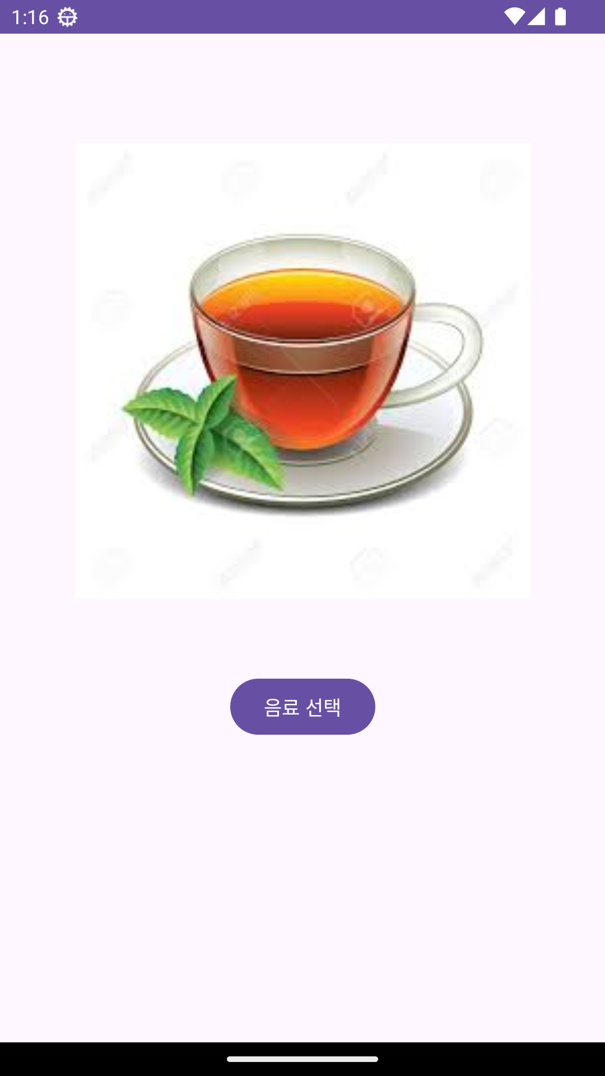
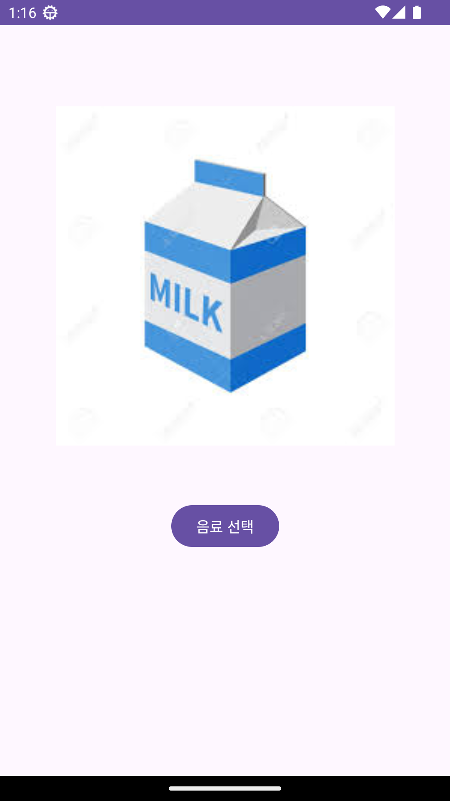
AlertDialog
목록을 사용하는 AlertDialog
특정 목록을 dialog에 지정 가능
라디오 버튼 부착: setSingleChoiceItems( )
체크 박스 부착: setMultiChoiceItems( )
Ch7

Slide 9
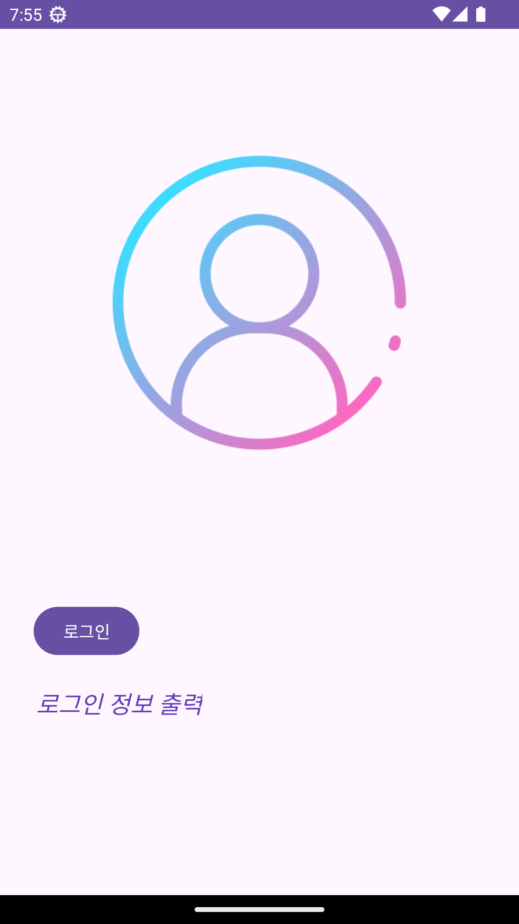
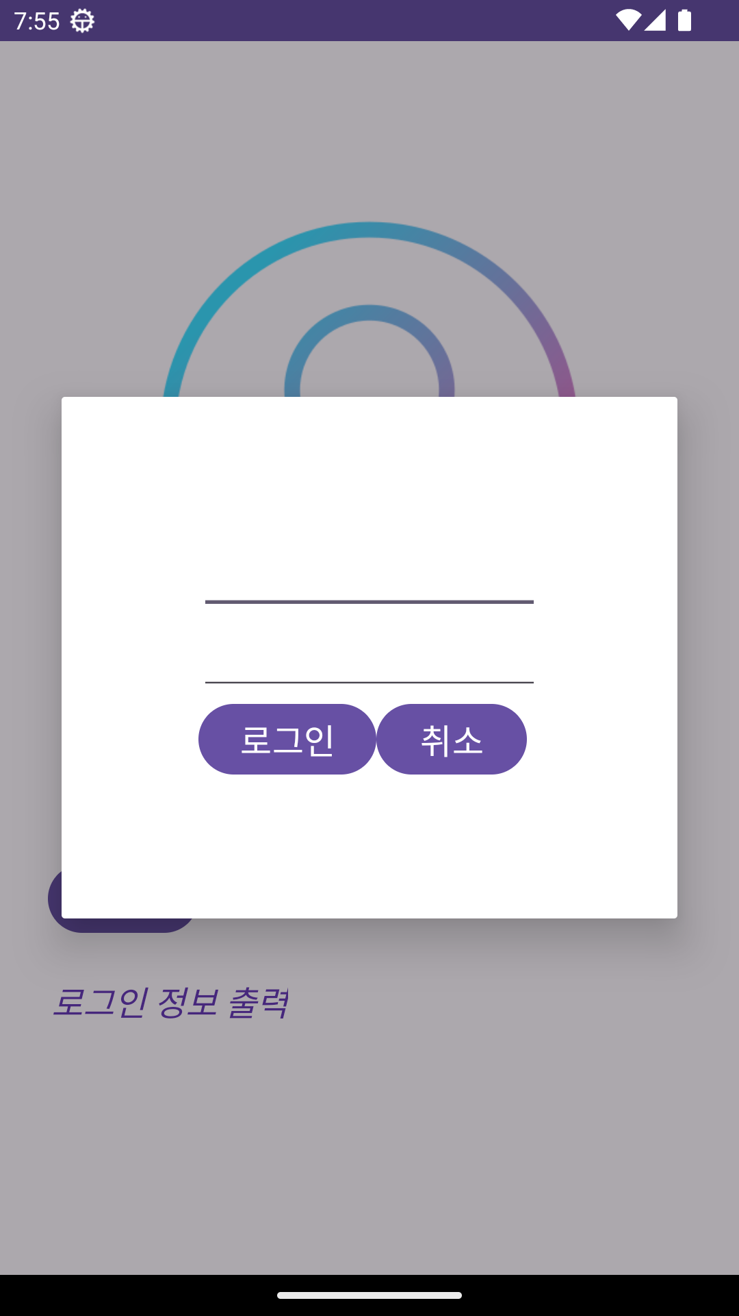
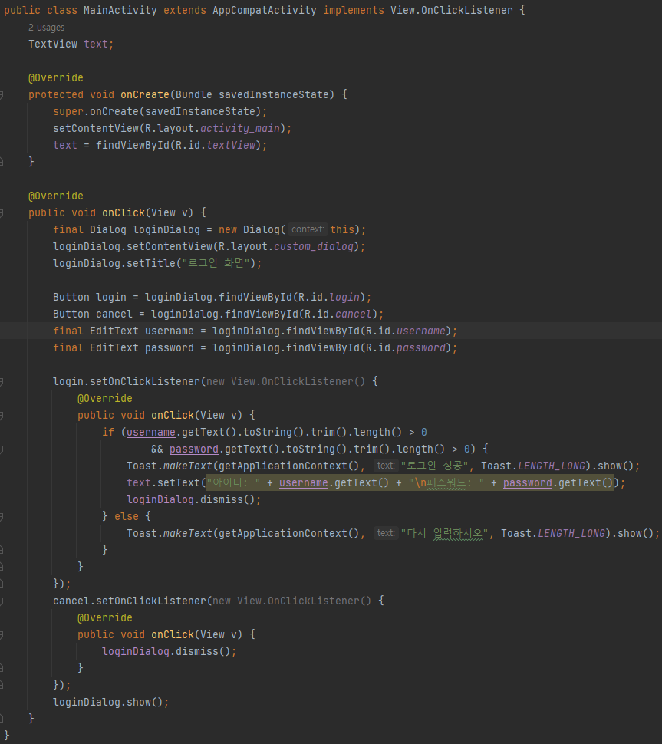
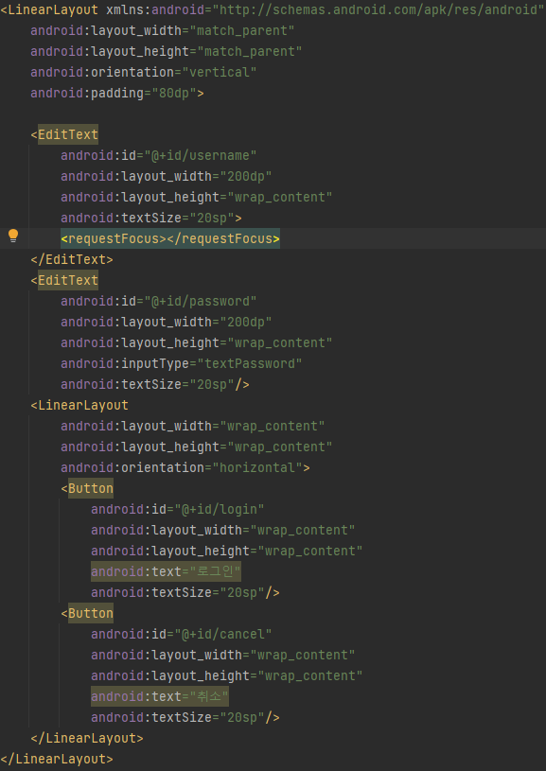
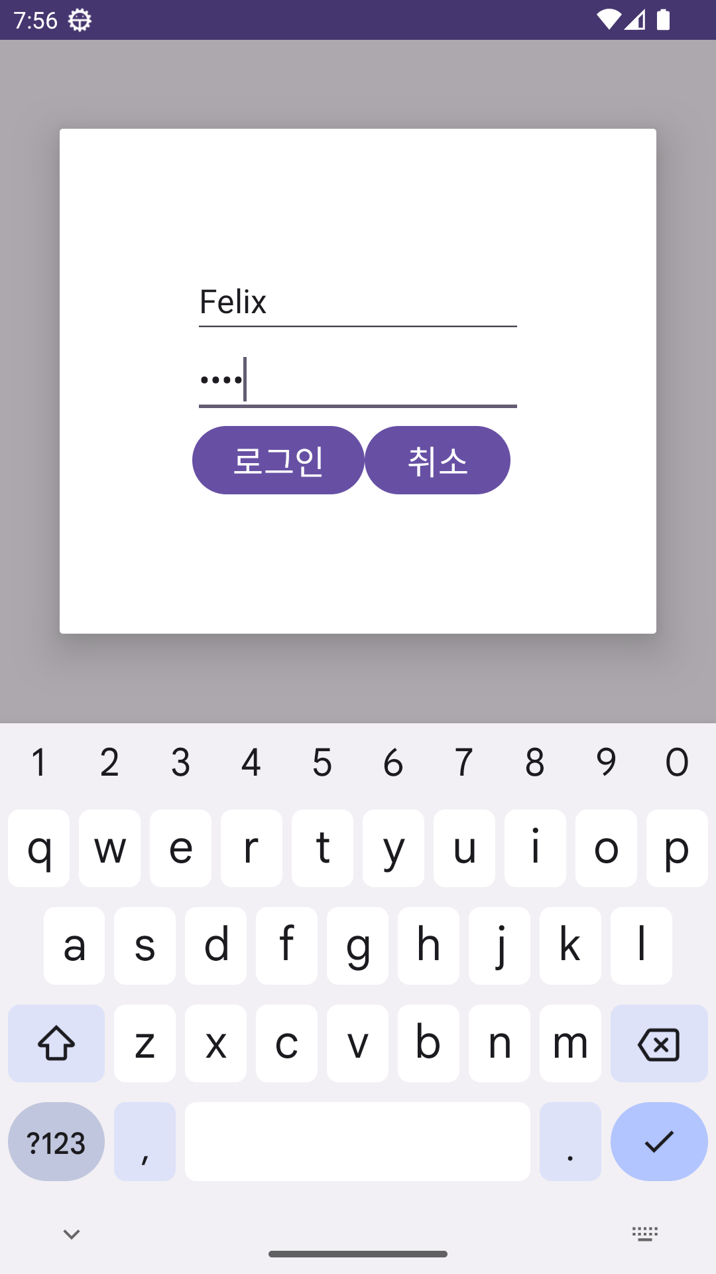
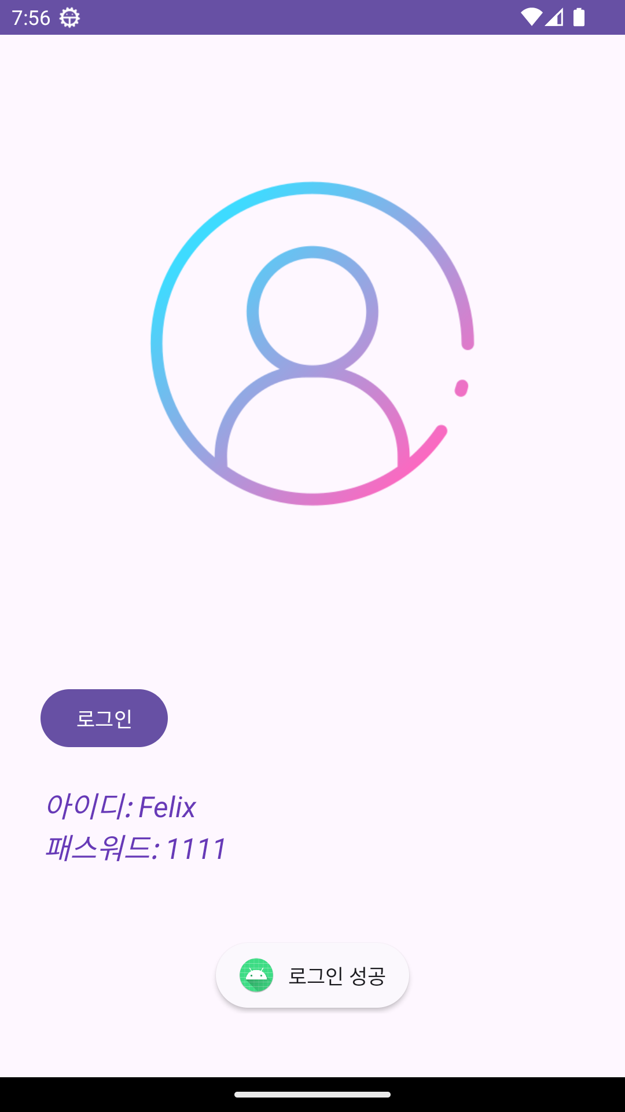
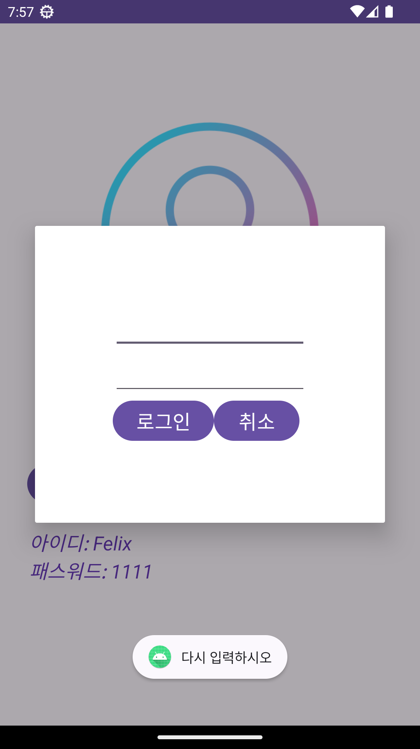
커스텀 대화 상자 (Custom Dialog)
사용자가 원하는 디자인 및 기능을 가진 dialog
Layout 파일을 생성한 뒤, setContentView(id)를 호출하여 dialog를 사용 가능
Custom_dialog.xml
Ch7

Slide 10
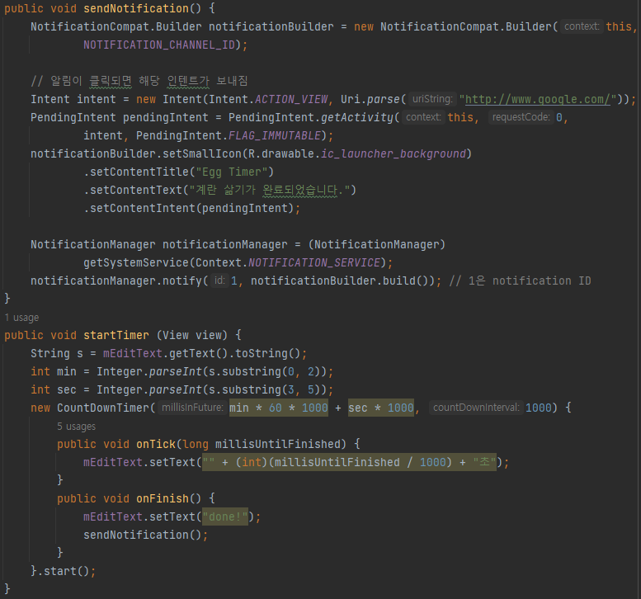
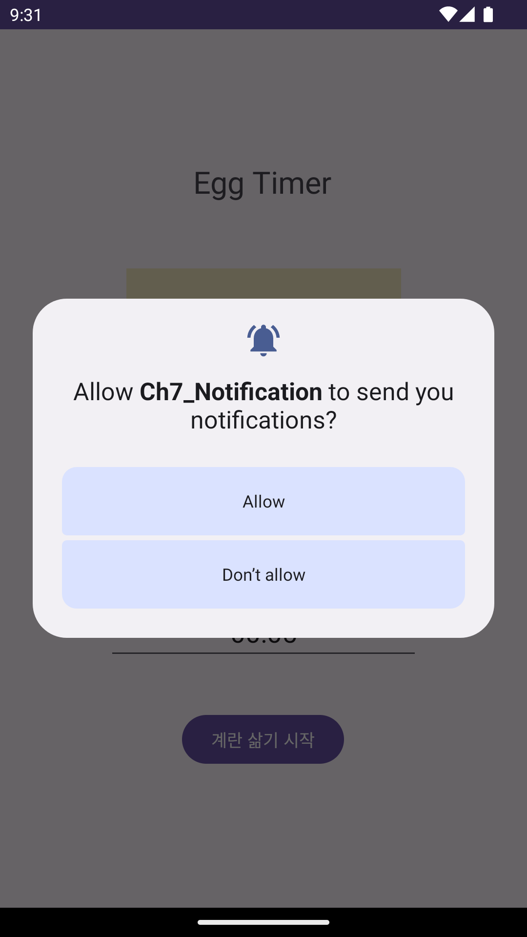
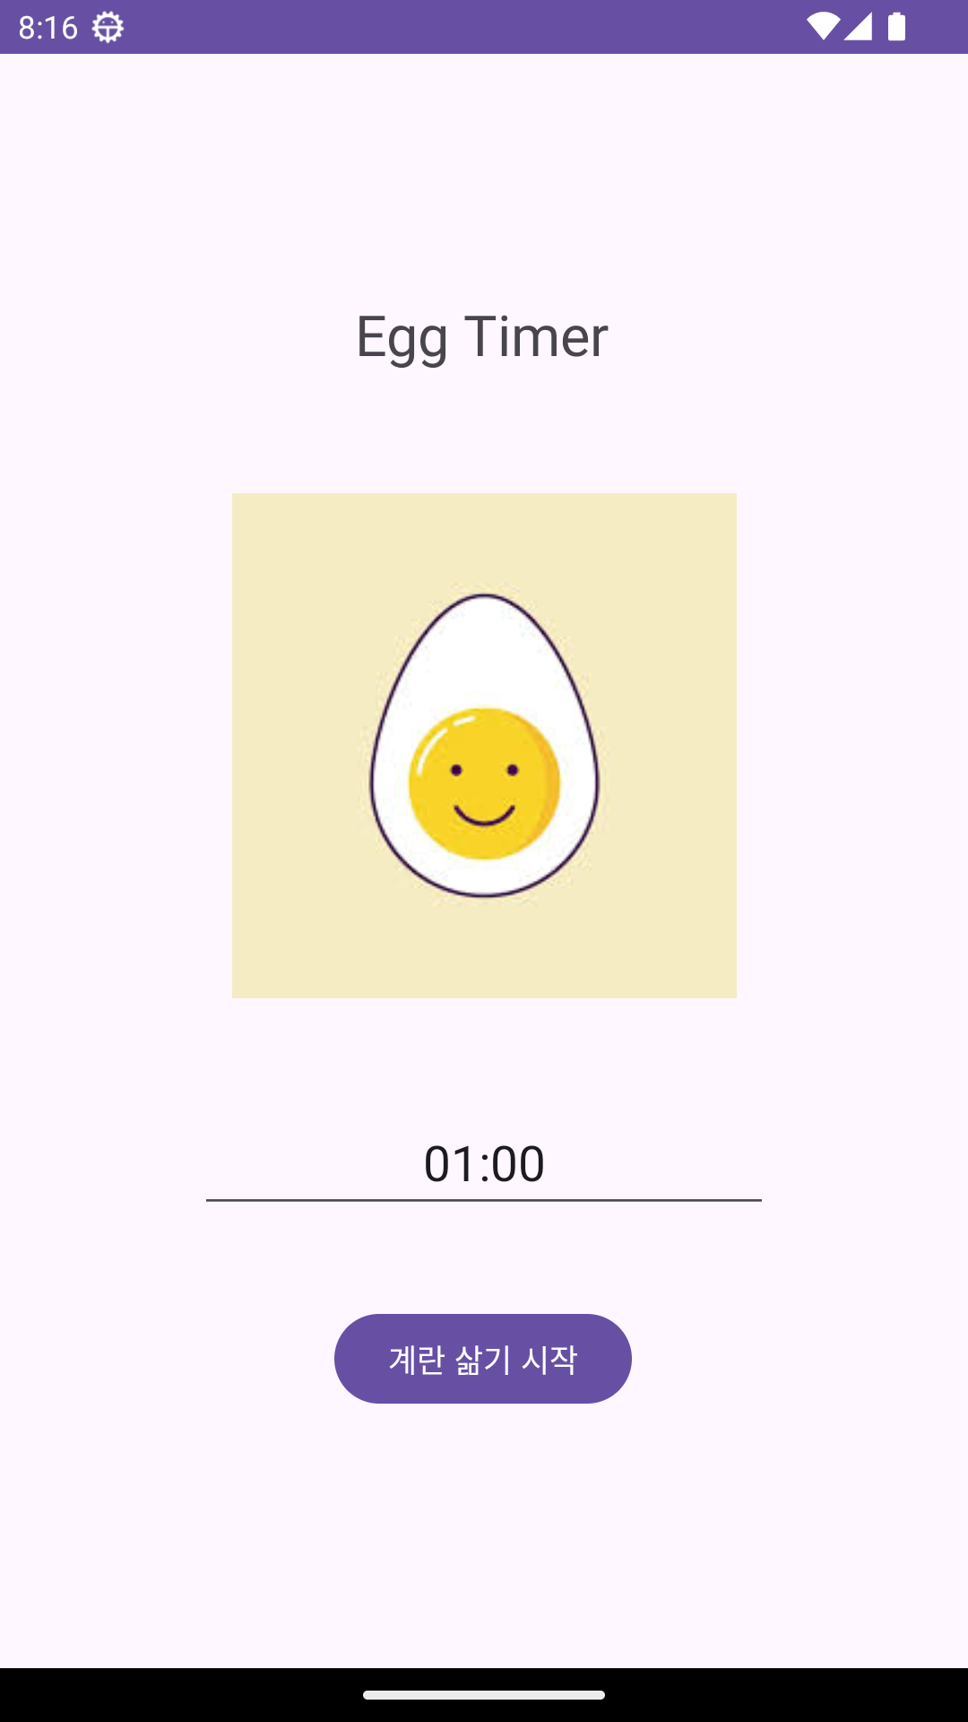
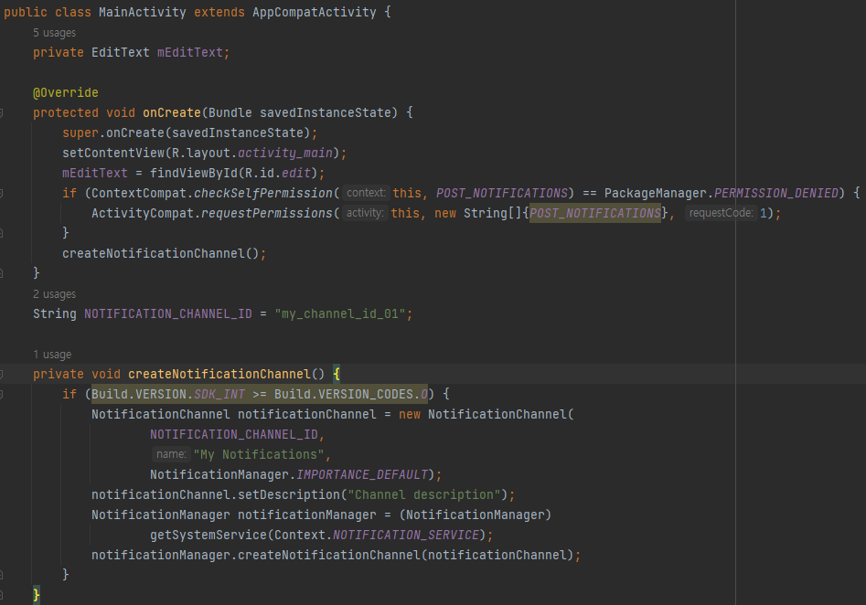
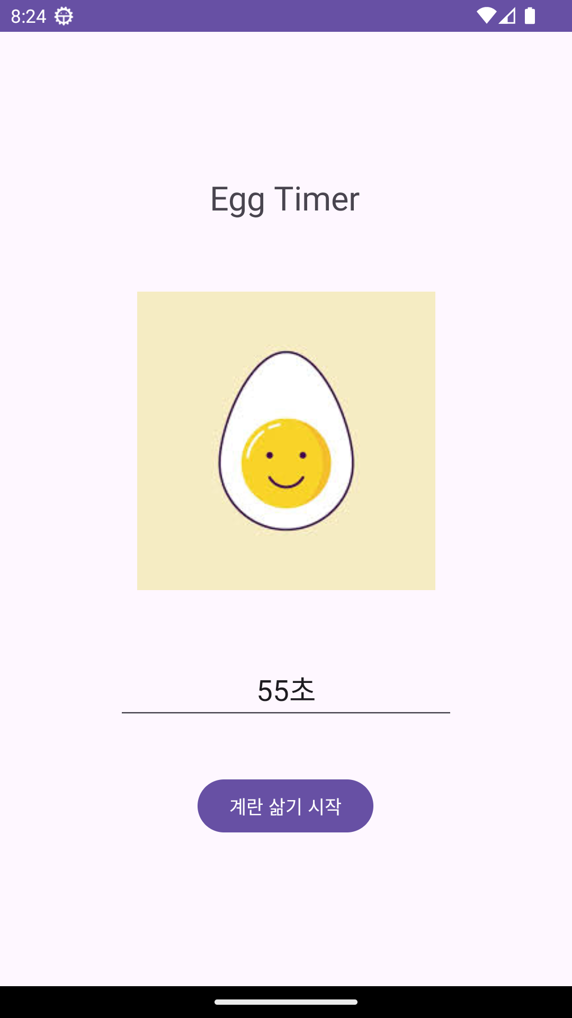
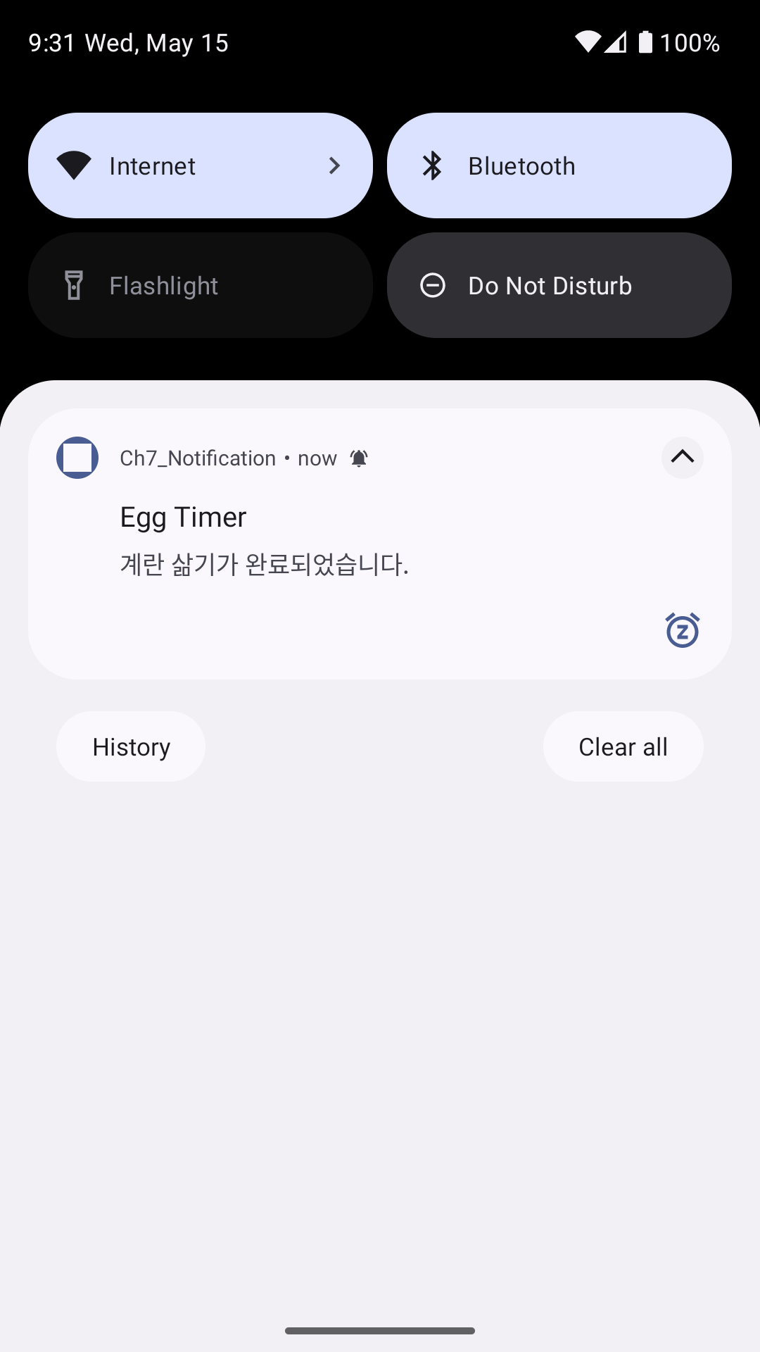
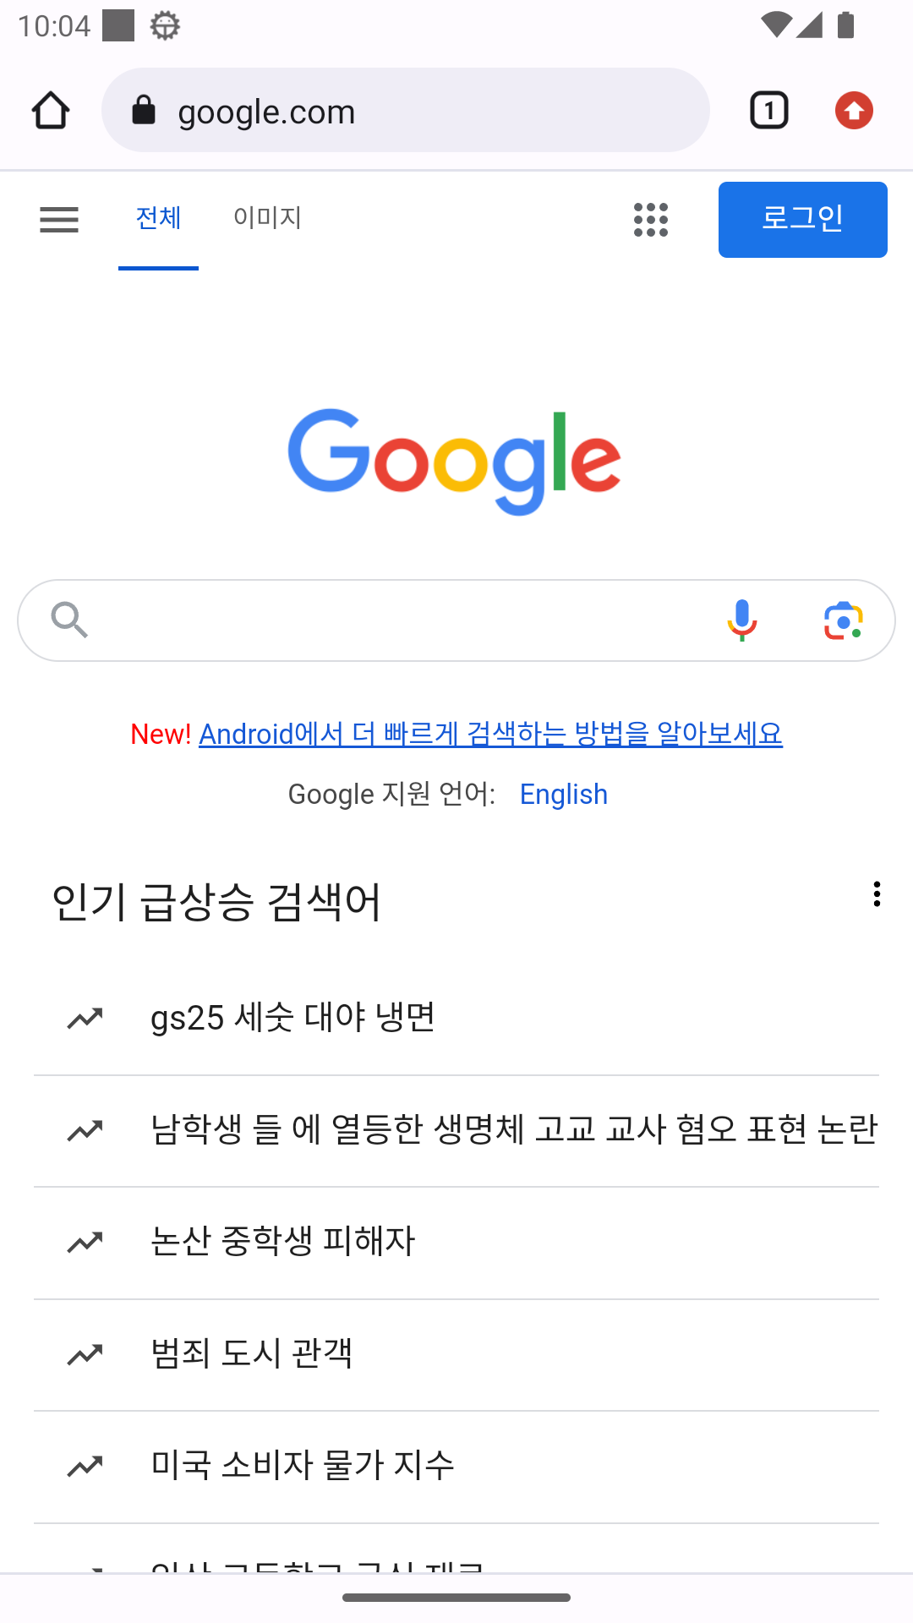
알림 기능 (Notification)
②
Manifest 파일에 POST_NOTIFICATIONS 권한 요청 등록
App이 어떠한 이벤트가 발생했을 때 사용자에게 전달하는 메시지
소리, 진동 및 상태 표시줄을 통해 알림
④
알림을 만드는 절차
알림 채널 생성
알림 빌더 생성
알림 속성 설정
액션 첨부 (선택 사항)
알림 객체 생성 및 전달
③
⑤
①
알림 빌더 생성 - NotificationCompat.Builder를 사용하여 알림 빌더 생성
알림 속성 설정 - 3개의 속성 필수 (setSmallIcon, setContentTitle, setContentText)
액션 첨부 - 알림과 함께 어떠한 조치를 첨부하기 위해 사용 - 액션을 첨부하면 사용자가 알림에서 App의 activity로 바로 이동
알림 객체 생성 및 전달 - getSystemService(NOTIFICATION_SERVICE)를 통해 알림 객체 생성 - notify 를 호출하여 알림 객체를 전달
Small Icon
Title
Text
알림 채널 생성 - API Level 26부터 모든 알림은 채널을 할당하도록 지정 - Activity가 시작될 때 (onCreate) 시점에서 수행
알림 터치 시, Intent에 의해 google 홈페이지로 이동 (액션 첨부)
Ch7
Notes:
Manifest 파일에 POST_NOTIFICATIONS 권한을 등록해야 사용 가능

Slide 11
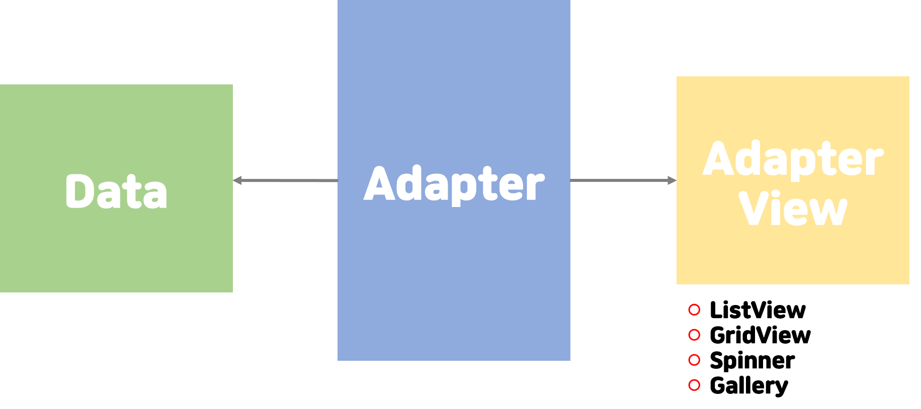
어댑터 뷰 클래스 (AdapterView Class)
어댑터 (Adapter) 개념
Data를 받아서 관리하고 adpaterView에 출력할 수 있는 형태로 data를 제공하는 객체
뷰를 드래그하여 화면을 이동했을 때, 올라오는 데이터를 미리 가공하여 준비하는 역할
배열, 파일, 데이터베이스에 저장된 데이터를 읽어서 화면에 표시할 때 유용한 뷰
ListView, Gallery, GridView, RecyclerView 등 존재
Ch8

Slide 12






리스트 뷰 (ListView)
상하 스크롤이 가능한 수직 방향의 List
Data array 생성
Adapter 생성 및 data array 연결
Adapter를 ListView에 연결 (data array와 ListView를 연결)
ListView item 선택에 따른 이벤트 처리 (Toast 메시지)
Ch8

Slide 13






리스트 뷰 (ListView)
Activity_main.xml (ListView를 정의)
MainActivity.java
Adapter 생성 (CustomList)
Data array (Titles)
listitem.xml (하나의 listView item의 layout을 정의)
CustomList.java
Data array (Images)
ListView item에 대한 정의
Ch8

Slide 14


리사이클러 뷰 (RecyclerView)
RecyclerView의 특징
ListView와 유사하나 View를 재활용하기에 빠르게 실행 가능
대량의 data set를 효율적으로 표시할 수 있음
주요 클래스
View Holder Class
List 항목의 layout을 포함하는 View의 wrapper class
UI에 View 요소들을 채움
Adapter Class
View Holder에 data를 연결
3개의 method overriding 필요 - getItemCount( ): Item의 개수를 반환 - onBindViewHolder( ): View에 data를 연결 - onCreateViewHolder( ): 항목을 보여주는 View가 들어있는 ViewHolder를 반환
Ch8

Slide 15





RecyclerView 구현 단계
③
Adapter Class의 필수 method 재정의
②
①
③
RecyclerView의 layout 결정 - LinearLayout 또는 GridLayout
목록에 있는 각 항목의 UI와 동작 방식 구현 (ViewHolder Class 확장)
Adapter 정의
클릭 이벤트 정의
Ch8

Slide 16







스피너 (Spinner)
항목을 선택하기 위한 드롭다운 리스트와 유사
기본적인 상태에서는 현재 선택된 값을 표시
사용자가 스피너를 터치하면 모든 가능한 값을 보여주는 드롭 다운 메뉴가 나타남
①
②
③
④
String.xml
Data array를 연결하는 adapter 생성
Spinner DropDown menu의 layout 설정
Spinner에 adapter 연결
Spinner에서 특정 항목 선택에 따른 이벤트 처리
Ch8

Slide 17


프래그먼트 (Fragment)
Fragment 개념
Activity 안에 위치할 수 있는 UI의 조각 (sub-activity)
Activity는 일반적으로 하나의 layout만을 가지기 때문에 동적으로 layout을 변경하기 어려움 -> 태블릿과 같은 넓은 화면에서 화면 일부의 layout을 유동적으로 사용하기 위해 고안
Activity & Fragment
Fragment는 자신의 layout과 life cycle을 가진 내장 activity처럼 동작
Fragment의 특징
자신만의 layout을 가진다.
자신만의 lifecycle callback method를 가질 수 있다.
Activity가 실행될 때 fragment를 activity에 추가하거나 삭제할 수 있다.
하나의 activity안에 여러 개의 fragment를 결합하여 multi-panel UI를 구축할 수 있다.
하나의 fragment는 여러 activity에서 사용할 수 있다.
Fragment의 life cycle은 host activity의 life cycle과 연관되어 있다. (Ex. Host activity가 정지되면 그 안의 모든 fragment들도 정지)
Fragment의 LifeCycle
Ch8

Slide 18









프래그먼트 (Fragment) 예제
activity_main.xml
MainActivity.java
FragmentManager: Back stack을 관리하고 FragmentTransaction을 생성
FragmentTransaction: Fragment의 추가, 교체, 삭제하는 작업을 제공
Ft.replace: activity_main의 FrameLayout 부분을 Fragment1로 교체한다.
Ft.commitAllowingStateLoss: 교체 작업을 commit 한다. (단, Activity State Loss 현상을 유발할 수 있음)
fragment1.xml
Fragment1.java
fragment2.xml
Fragment2.java
Activity State Loss 현상
일반적으로 commit을 수행한 뒤에 onSaveInstanceState로 상태를 저장해야 한다.
하지만, 상태 저장 이후에 commit을 진행할 경우에 commit 한 사항이 저장되지 않아 RestoreInstanceState를 수행할 때, commit된 항목이 복원되지 않는다. -> 이를 activity state loss 현상이라 부른다.
Ch8

Slide 19







뷰 페이저 (ViewPager)
View Pager는 손가락으로 화면을 왼쪽이나 오른쪽으로 밀어서 다른 페이지로 이동하는 기능 제공 (스와이프)
내부적으로 fragment 기능을 사용한다.
instantiateItem, destroyItem, getCount, isViewFromObject를 overriding 해야 함
Activity_main.xml (ViewPager를 담는 container)
PagerAdapter 생성 및 연결
item.xml (하나의 페이지를 구성하는 layout)
LayoutInflater 생성
전체 페이지 수 정의
PageView가 key 객체와 연관되는지 확인
- 인자로 들어온 View가 특정 페이지의 Object instance의 View인지 확인
화면에 표시할 PageView 생성
Item.xml을 layout 객체로 확장
페이지 식별을 위한 Object (View) 객체 반환
Fragment를 detach하는 기능 제공
ViewGroup에서 position에 해당하는 Object (View)를 제거
Ch8

Slide 20
Reference
https://dinfree.com/lecture/android/android_2.4.html
https://dev-cini.tistory.com/27
https://www.tutorialspoint.com/android/android_fragments.html
https://medium.com/hongbeomi-dev/%EB%B2%88%EC%97%AD-%EB%8B%A4%EC%96%91%ED%95%9C-%EC%A2%85%EB%A5%98%EC%9D%98-commit-8f646697559f
https://seonggongstory.tistory.com/250
https://hinchman-amanda.medium.com/working-with-recyclerview-in-android-kotlin-84a62aef94ec
Ch7, 8
Notes:
화면 회전할 때의 activity 로그 확인

